Slide 1









Accessibilité universelle Bilan 2024
Conseil municipal
du 30 septembre 2025

Slide 2
SOMMAIRE
- Édito …………………………...……..………................. p 03
- Exercice de la citoyenneté …….....………….…… p 06
- Sensibilisation aux handicaps ..……..…………… p 10
- Éducation, scolarité …………….……..……………. p 11
- Loisirs, sports ……………………………..….………… p 19
- Culture ……………………………………..…................. p 30
- Habitat et ERP inclusifs ……………………….…….. p 36
- Voirie ……………………………………….……..…….…… p 43
- Moyens généraux ……………………….………….…. p 44
- Partenariats …………………….………..………………. p 51
- Emploi …………………………………………….…………. p 56

Slide 3
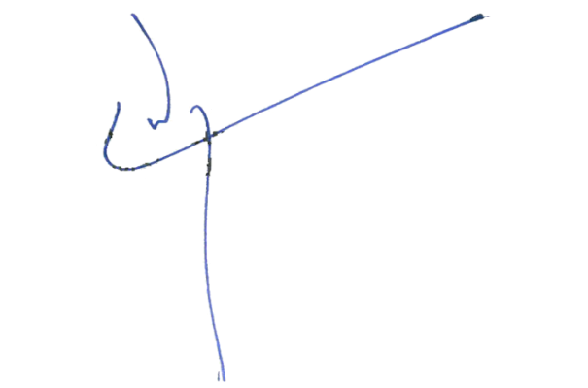
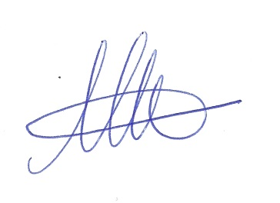
Édito
Bilan annuel d'une politique locale transversale et inclusive du handicap
Conformément aux dispositions de la loi du 11 février 2005, ce rapport présente les actions destinées à améliorer la vie quotidienne des personnes en situation de handicap menées à Villeneuve d’Ascq en 2024. Sa vocation est multiple :
- document de travail, il formalise l'état d'avancement de la mise en accessibilité universelle (destinée à offrir à chacun la possibilité d'exercer ses droits fondamentaux de citoyen(ne) à part entière et non entièrement à part) dans notre ville ;
- document de pilotage, il fait connaître les acteurs du territoire et leurs liens ;
- enfin, document de communication, il sert de support à la concertation, informe les citoyens, met en avant les réussites et ouvre la possibilité de signaler difficultés et/ou besoins.
Fruit de la coopération entre les différents services de la Ville, ses partenaires institutionnels et les associations, il photographie le degré d'accessibilité des structures et services d’une ville qui accorde une large place à ses habitants, en leur garantissant une qualité de vie dans tous les domaines et à tous les âges de la vie, quelles que soient leurs différences et tout type de handicap confondu.
Parce que «la différence est cette chose merveilleuse que nous avons tous en commun. » (Nelly Biche de Bère), nous innovons chaque année en mettant en place des actions qui favorisent toujours davantage le «bien vivre ensemble», au bénéfice de tous.
Lahanissa MADI
Adjointe au Maire de Villeneuve d’Ascq,
déléguée à l’accessibilité universelle et inclusive des personnes en situation de handicap
Gérard CAUDRON
Maire de Villeneuve d’Ascq

Slide 4










Édito
version Facile à lire
Bilan de l’année d’une politique pour le handicap.
Suivant la loi du 11 février 2005
Ce bilan, présente les choses
mises en place en 2024 à Villeneuve d’Ascq,
pour les personnes en situation de handicap.
Ce document explique comment par exemple :
- Faire ses courses,
- Utiliser les transports,
- Faire du sport….
On utilise ce bilan pour travailler
On regarde comment les choses évoluent dans la Ville

Slide 5







Parler de l’accessibilité c’est :
Permettre aux personnes handicapées
de faire les mêmes choses
que tout le monde
©Logo européen du Facile-à-Lire : Inclusion Europe.
Faire connaitre les différentes personnes de la ville
Communiquer
Raconter
Signaler les difficultés ou les besoins
des citoyens
La Ville de Villeneuve d’Ascq, travaille en équipe pour aider les habitants
Morgan VANDERBURQ, élève d’ IMPro
Margot VERSTRAETEN, Conseillère en Economie Sociale et Familiale
Céline EVERAERT, éducatrice spécialisée
Plus d’informations sur : www.inclusion-europe.org

Slide 6
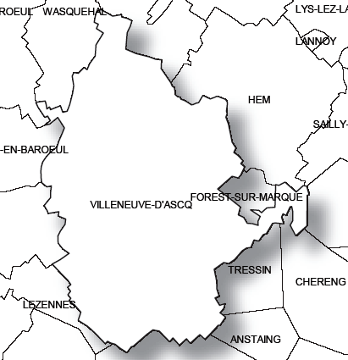

62 613
habitants
en 2019
EXERCICE DE LA CITOYENNETÉ
Nombre de bénéficiaires d’au moins une prestation délivrée par la MDPH
 | Commune VILLENEUVE D’ASCQ
 | Données MDPH 2015 | Données MDPH 2020 | Données MDPH 2023
Moins de 6 ans | 73 | 76 | 80
6 -11 ans | 226 | 301 | 299
12 – 19 ans | 281 | 305 | 559
20 -24 ans | 151 | 191 | 246
25 – 34 ans | 483 | 521 | 493
35 – 44 ans | 669 | 819 | 654
45 – 54 ans | 990 | 1 182 | 1 052
55 – 59 ans | 619 | 700 | 673
60 – 74 ans | 773 | 1 036 | 1 324
75 ans et plus | 345 | 454 | 586
Total | 4 610 (7,36%) | 5 585 (8,91%) | 5 956 (9,51%)
Evolution + 371 personnes
Sources :
MDPH 59 (Maison départementale
des personnes handicapées)

Slide 7
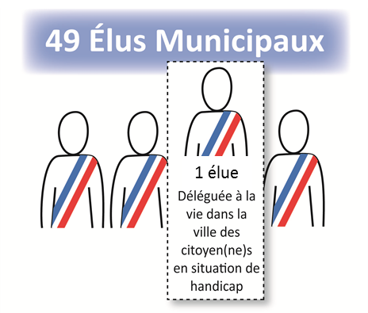


Les personnes en situation de handicap et leur entourage peinent parfois à trouver une écoute active qui prenne en compte les problèmes liés au quotidien.
L’élue déléguée à l’accessibilité universelle et inclusive des personnes en situation de handicap est à leur disposition pour échanger, les accompagner et les aider à devenir ou rester autonomes.
Pour échanger : mails, appels téléphoniques et permanences.
EXERCICE DE LA CITOYENNETÉ
En 2024 - 165 personnes
En 2023 - 171 personnes
En 2022 - 148 personnes
ont sollicité le service pour des problèmes liés à :
- stationnement
Logement
Scolarité
Santé
Transport
Problèmes administratifs (MDPH)
- Projets associatifs
- Problèmes liés à l’emploi
- Partage avec des collectivités territoriales ….
Permanences
mensuelles
physiques
téléphoniques
et mails
Suivi :
Élue en charge du handicap
Service accessibilité universelle d’usage et durable

Slide 8

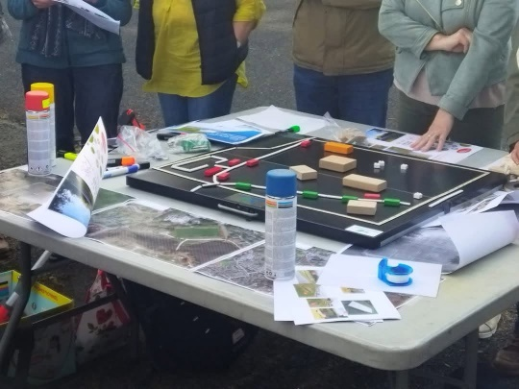
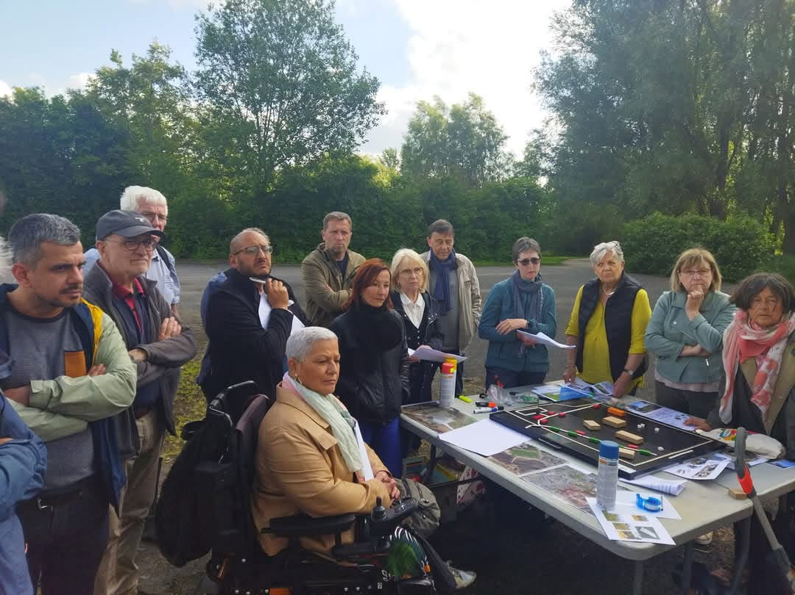
La concertation au bout des doigts
Pour qui ? Pourquoi ?
Savoir compter sur ses doigts pour voir autrement. À l’origine destiné aux personnes en situation de handicap visuel et cognitif, ce dispositif d'aide à la concertation permettra également aux novices et aux initiés d’être à la fois observateurs et acteurs.
EXERCICE DE LA CITOYENNETÉ
Villeneuve d’Ascq lauréate du Prix territorial
Remise du prix par la GMF
Utilisé dans le cadre de la concertation citoyenne
Il s’agit d’un module reprenant la version papier d’un plan positionné sur une plaque métallique, sur lequel sont disposés en relief des éléments en Lego®, bois, velcro… et possédant une partie aimantée et autocollante, rendant ainsi l’ensemble facilement modulable.
Suivi :
Élue en charge du handicap
Service accessibilité universelle d’usage et durable
Service engagement citoyen

Slide 9
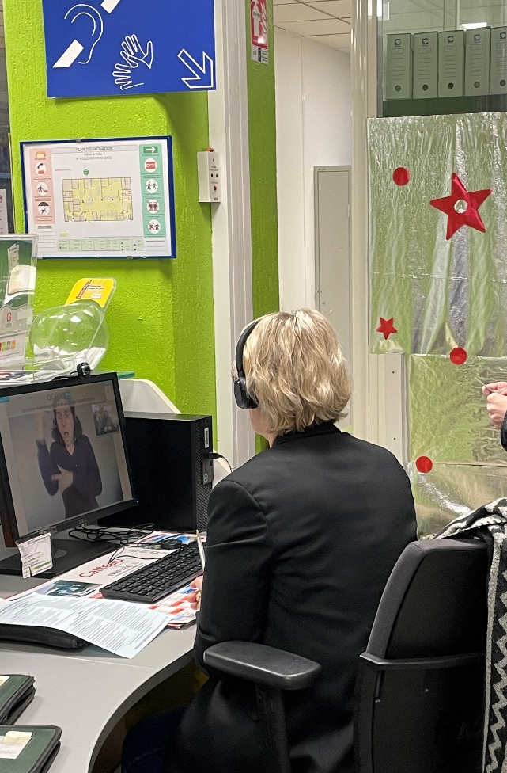
Article 78 - Loi n° 2005-102 du 11 février 2005 pour l'égalité des droits et des chances, la participation et la citoyenneté des personnes handicapées :
obligation de proposer un service d’accueil et téléphonique aux personnes malentendantes ou sourdes.
EXERCICE DE LA CITOYENNETÉ
Dispositif ACCEO financé par la MEL
La Ville de Villeneuve d’Ascq est l’une des premières Villes de la MEL qui utilise le dispositif.
- 57 communes bénéficient du dispositif
- Une moyenne de 57 minutes et 10 appels par commune
En 2024 :
En présentiel :
Mairie 16 fois, un total de 2h26 d’échange
CCAS 1 fois en LSF pour 3 min d’échange
Appels téléphoniques :
17 appels passés, tous en LSF, un total de 1h26
Suivi :
MEL
Service accueil et CCAS
Service accessibilité universelle d’usage et durable

Slide 10
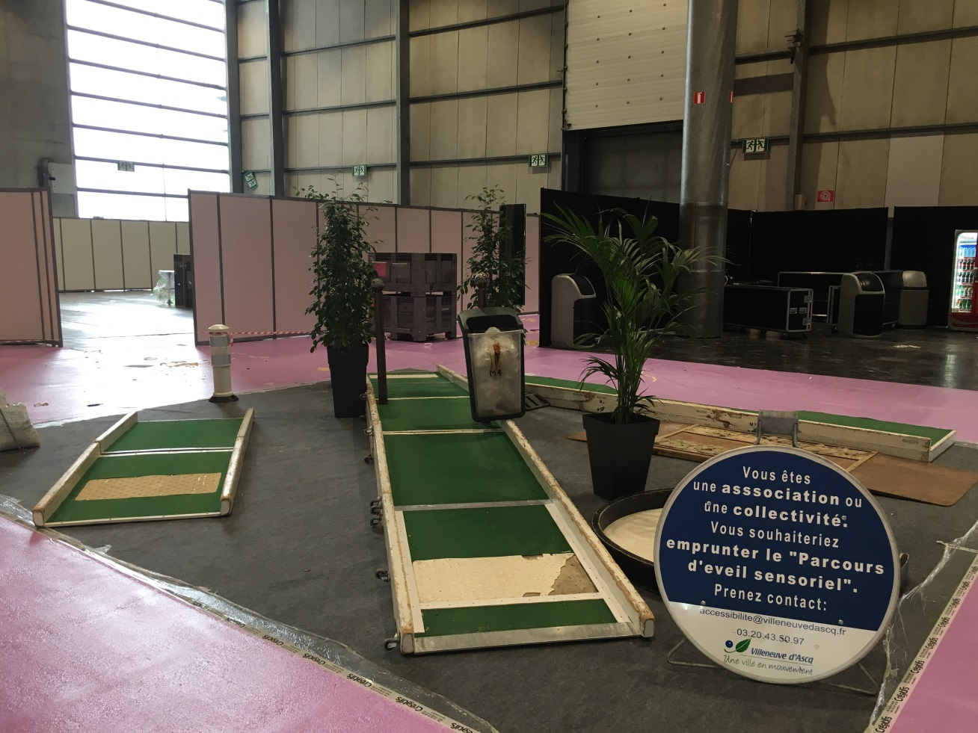
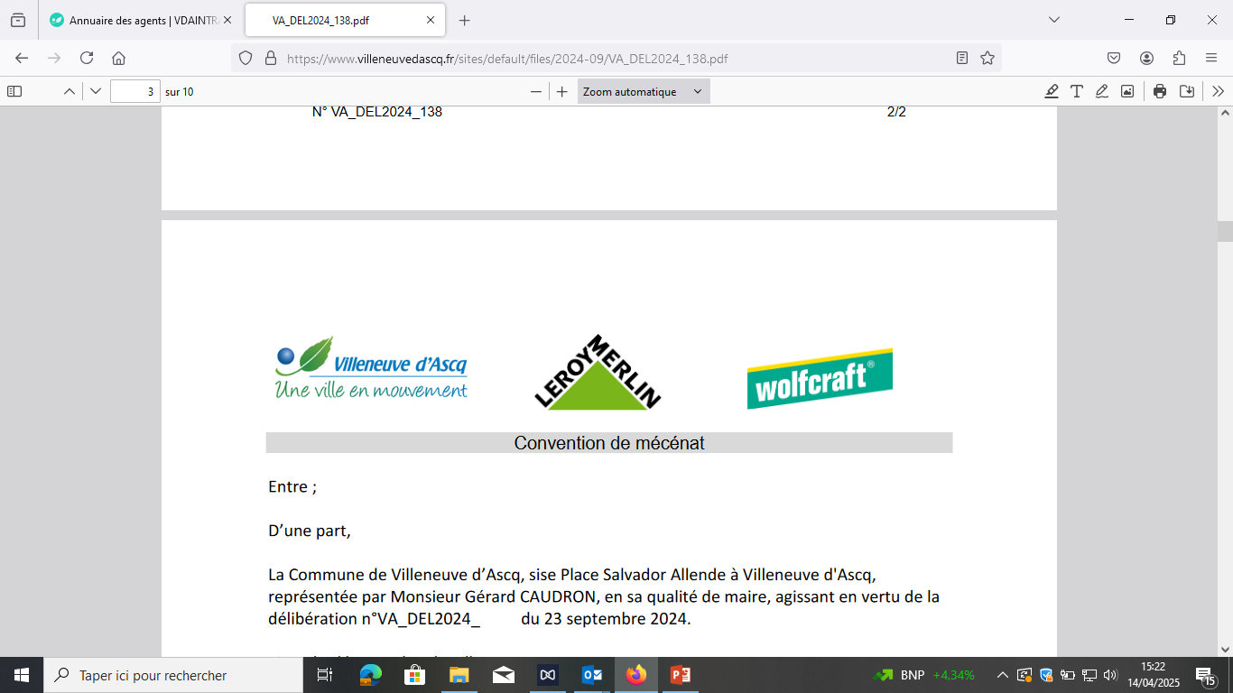
LE PARCOURS DE SENSIBILISATION a été conçu par le CCAS de Villeneuve d’Ascq en 2003. C’est la Ville qui assure la gestion, une convention permet son prêt.
La mise en situation est un moyen de prendre conscience des difficultés rencontrées par les personnes en situation de handicap.
Lors de chaque opération de sensibilisation, l’animation est assurée par des personnes concernées par une déficience.
SENSIBILISATION AUX HANDICAPS
Le parcours sensoriel
10 prêts en 2024
En 2023 (9 prêts)
En 2022 (7 prêts)
En 2021 (5 prêts)
à l’échelle régionale :
- administrations, entreprises, associations et établissements scolaires
LOGO DE LA VILLE SUR LES FRISES PARTENAIRES
Délibération rénovation convention de mécénat
Gestion :
Centre technique municipal
Secrétariat Direction de l’aménagement du Territoire
Service accessibilité universelle d’usage et durable
10

Slide 11
La Petite enfance
La Ville accueille, au sein de ses crèches et jardin d'enfant, des enfants en situation de handicap avec une attention particulière quand le parent est lui-même en situation de handicap.
ÉDUCATION
Service Petite enfance
Les équipes ont accueilli :
- 22 enfants en situation de handicap (16 en 2023)
- 16 enfants avec un Projet d’Accueil Individualisé (25 en 2023)
Pour permettre un accueil de qualité et bienveillant :
- Les équipes proposent des activités adaptées pour accompagner l’enfant dans son développement : psychomotricité, éveil sensoriel, langue des signes...
- Des professionnels de santé interviennent dans les structures (orthophoniste, kinésithérapeute, pédopsychiatre) et un médecin référent santé inclusif a été recruté par la Ville en 2023 (prévention, observations de l’enfant, accompagnement des familles, préparation de l’entrée à l’école ou institut spécialisé). - les professionnels travaillent en partenariat avec la P.M.I* et sont vigilants aux comportements particuliers de certains enfants. La chargée parentalité accueille les familles afin de définir les besoins de l’enfant et de les accompagner.
Des échanges réguliers entre le CAMSP *, la PMI*, le SESSAD *, permettent un accueil de qualité de la famille (parents, enfants).
- Intervention de professionnels lors des journées pédagogiques à destination du personnel, animation de café-parents sur diverses thématiques.
En 2020 8 enfants
En 2021 12 enfants
En 2022 10 enfants
Suivi :
Service Petite enfance
*CAMPS = Centre d’Action Médico-Sociale Précoce
*PMI = Protection Maternelle Infantile
*SESSAD = Service d‘Education Spéciale et de Soins à Domicile

Slide 12



SCOLARITÉ / ÉDUCATION
Des établissements spécialisés dans les écoles
Vivre au rythme de l’école, grâce à la mise à disposition de locaux municipaux et au partenariat entre 3 écoles municipales et 3 établissements spécialisés villeneuvois au cours de l’année scolaire 2023/2024.
École René-Clair
D.A.M.E. du Recueil
École Louise-de-Bettignies
SESSAD-SACS Camus
I.E.M. Christian Dabbadie
École Albert-Camus
Des conventions sont conclues entre la Ville et les établissements spécialisés.
Seul l’entretien des locaux est facturé lorsque les établissements ne s’en chargent pas eux-mêmes (3 400 € en 2024).
Suivi :
Affaires scolaires
Partenaires :
Éducation nationale
Établissements spécialisés

Slide 13
L’ENCADREMENT
Les besoins sont évalués en fonction de la pathologie des enfants, en concertation avec l’enseignant référent de l’Education nationale et la famille.
SCOLARITÉ / ÉDUCATION
Pour la pause méridienne
49 écoles - 27 points de restauration
En 2024, 251 encadrants dont 42 pour l’accompagnement des enfants en situation de handicap et à besoins particuliers
INTERVENTION DES AESH EN PAUSE MERIDIENNE
Travail en cours avec l’Education nationale et la MDPH pour faire appliquer la loi du 27 mai 2024 relative à la prise en charge par l'Etat de la rémunération des AESH durant le temps de pause méridienne, aujourd’hui payée par la Ville.
AESH (Accompagnant des élèves en situation de handicap)
2024
Coût annuel
pour la Ville :
239 000 €
19 restaurants scolaires
En 2023/2024 - 41 encadrants individualisés ou mutualisés
En 2022/2023 - 44 encadrants individualisés ou mutualisés
Baker élémentaire et maternelle
Bossuet élémentaire
Camus élémentaire
Curie élémentaire
Fort élémentaire et maternelle
Jaurès maternelle
La Fontaine élémentaire
Toulouse-Lautrec maternelle
Van-der-Meersch maternelle
Mermoz maternelle
Picasso élémentaire
Prévert élémentaire
Rameau élémentaire et maternelle
Saint-Exupéry maternelle
Taine maternelle
Verhaeren élémentaire
Verlaine élémentaire et maternelle
Verne maternelle
Vian élémentaire et maternelle
Plus de 3 400 enfants prennent leur repas
chaque jour
Suivi :
Direction Affaires scolaires et Restauration

Slide 14
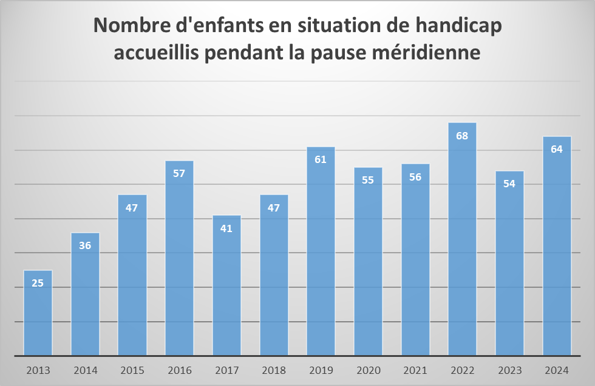
SCOLARITÉ / ÉDUCATION
Enfants en situation de handicap et à besoins particuliers
Suivi :
Direction Affaires scolaires et Restauration
Education nationale

Slide 15
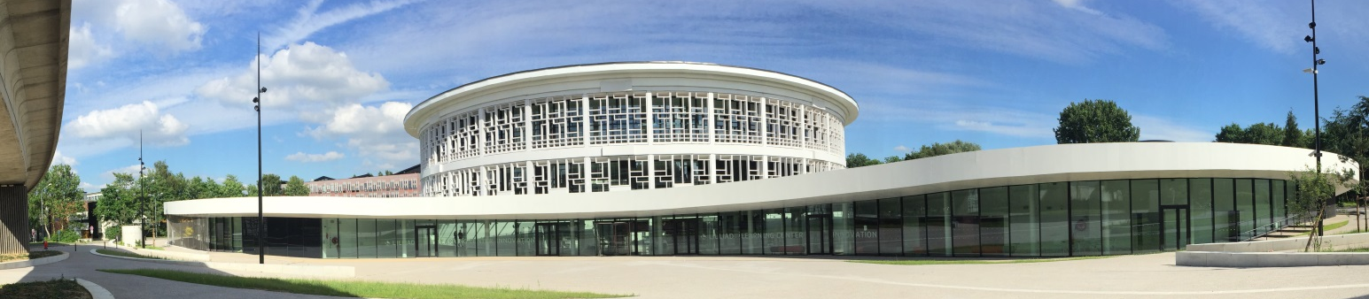
Le territoire villeneuvois compte deux campus universitaires :
- Campus Sciences et Technologies, ST (Lille 1)
- Campus Sciences Humaines et Sociales, SHS (Lille3)
SCOLARITÉ / ÉDUCATION
Études universitaires
1 709 étudiants déclarés en situation de handicap accueillis durant l'année universitaire 2024-2025 à Villeneuve d’Ascq
 | 2020 - 2021 | 2021-2022 | 2022 -2023 | 2023 - 2024 | 2024-2025
Campus ST (Lille1) | 354 | 390 | 420 | 503 | 638
Campus SHS (Lille3) | 564 | 731 | 751 | 835 | 1 071
évolution 27,8 %
Suivi :
Relais Handicap
Bureau de la vie étudiante handicap, BVEH
80 000 étudiants inscrits à l’université de Lille dont 2 735 étudiants en situation de handicap. (3,41 %)

Slide 16
UN NOMBRE D’ETUDIANT·ES EN SITUATION DE HANDICAP EN FORTE AUGMENTATION

Slide 17
Le territoire villeneuvois compte deux campus universitaires :
-Campus Sciences et Technologies, ST (Lille 1)
- Campus Sciences Humaines et Sociales, SHS (Lille3)
SCOLARITÉ / ÉDUCATION
Études universitaires
Suivi :
Relais Handicap
Bureau de la vie étudiante handicap, BVEH

Slide 18


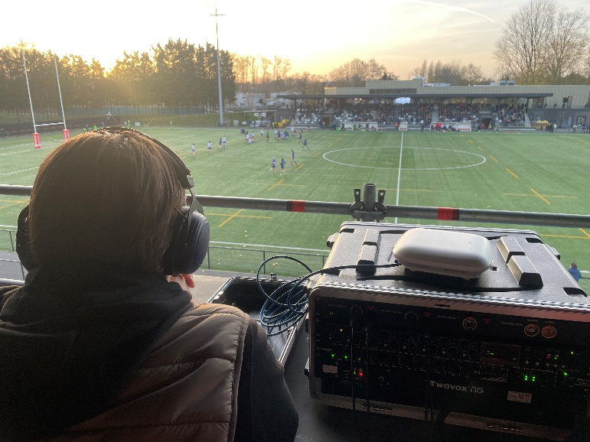
NOUVEAU
EN
2024
LOISIRS / SPORTS
Audiodescription sportive inclusive
Avec une voix pour chaque équipe, cette méthode permet de savoir en toute circonstance dans quelles mains se trouve le ballon. De plus, en utilisant des repères concrets, tels que le nom de la tribune ou autre, l'immersion reste pleine et entière.
Enfin, l'apport d'informations complémentaires, par exemple sur des points de règlement, rend cette expérience universelle, permettant aux novices et aux passionnés, aux personnes en situation de handicap et valides, de vivre le même match.
Suivi : Service accessibilité universelle d’usage et durable Université de Lille et le Stade Villeneuvois

Slide 19
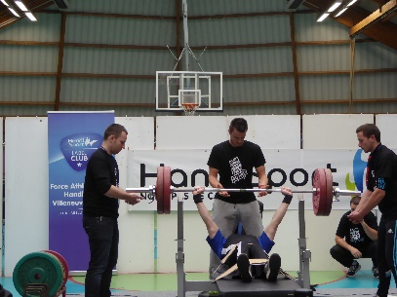
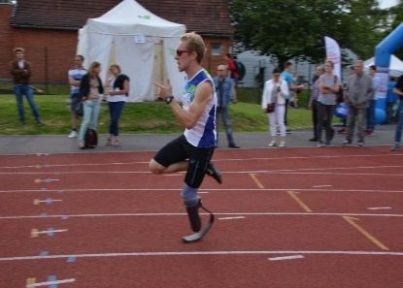
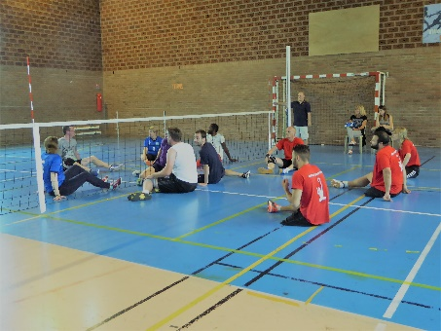
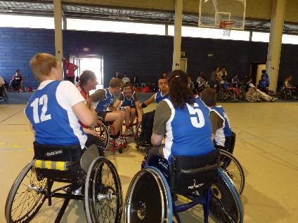
LOISIRS / SPORTS
121 sportifs en situation de handicap
50 clubs signataires de l’engagement handi-accueillant villeneuvois
3 clubs handisport avec 39 licenciés en situation de handicap
4 clubs avec section para sport 56 licenciés en situation de handicap.
16 clubs - 26 licenciés en situation de handicap
Suivi :
Clubs et OMS :
accompagnement et sensibilisation

Slide 20
LOISIRS / SPORTS
Journée Sportive inclusive : « CHALLENGE SPORT POUR TOUS »
- Nombre de participant : 441 dont 64 Personnes en situation de handicap
- Nombre de Challenge : 3 - Clubs participants : 8
- Nombre d’écoles : 10 - Nombre d’établissements : 6
Journée Découverte : « JEUDI PARA SPORT »
- Nombre de participant : 173 Personnes en situation de handicap
- Nombre de Challenge : 4 - clubs participants : 10
- Nombre d’établissements : 15
SEMAINE OLYMPIQUE ET PARALYMPIQUE
- Nombre de participant : 800 dont 200 Personnes en situation de handicap
- Nombre de disciplines : 18 - clubs participants : 17
SAMEDI PARA SPORT
Objectif : favoriser la pratique sportive des enfants en situation de handicap. Public : enfants de 6 à 12 ans en situation de handicap.
Encadrement : 2 enseignants en activité physique adaptée.
DÉFI SPORT SANTÉ
3 clubs et 2 écoles pour 9 demi-journées.
Suivi :
Clubs et OMS :
accompagnement et sensibilisation

Slide 21
LOISIRS / SPORTS
Le haut niveau handisport
ACVA – Athétic Club de Villeneuve d’Ascq
Thomas Honnart, athlète de l’athlétisme club de Villeneuve d’Ascq, finit 2ème au 400 mètres au Championnat de France Handisport et 1er au Championnat Grand Est au 400 mètres.
ASVAM - Association Sport Villeneuve d’Ascq Métropole
Bah Alpha Mamadou, Jagu Mathieu, Wolniewicz Romain ont participé aux Jeux Paralympiques de Paris 2024. Ils ont remporté le titre de Champion de France et la coupe de France de Volley assis avec l’ASVAM.
FFVA - Foot Fauteuil Villeneuve d’Ascq
L’équipe de 1ère division du Foot Fauteuil Villeneuve d’Ascq termine 3ème du championnat de France, 3ème de la Coupe de France et 4ème de la Coupe d’Europe. L’équipe de 2ème division remporte le titre de vice-champion de France.
UTVA - Union des Tireurs de Villeneuve d’Ascq
Pierre Vincent Gamin termine 4ème (R9) en tir 50 mètres au championnat de France. Sébastien Duchesne termine 8ème. Ensemble, ils terminent champion de France par équipe pour l’Union des tireurs de Villeneuve d’Ascq en tir à 50 mètres.
Louis Bertinchon remporte le titre de champion de France Juniors en tir à 10 mètres. Il a également participé au Grand Prix à Novi en Serbie au sein du collectif France où il termine à la 13ème place au tir à 10 et à 50 mètres.
VATRI - Villeneuve d’Ascq Triathlon
Pierre-Antoine Baele remporte en triathlon la 3ème place au championnat d’Europe et au championnat du monde. Il termine à la 4ème place aux Jeux Paralympique de Paris 2024.
Félicitations
Suivi :
Clubs et OMS :
accompagnement et sensibilisation

Slide 22

La Ville soutient la pratique sportive. Elle met à disposition de chaque association ou organisme ses équipements. Une convention signée entre les deux parties fixe les conditions d’utilisation.
LOISIRS / SPORTS
Mise à disposition de locaux
- Les Vikings en partenariat avec le Foyer les Lauriers handi flag : salle de la Taillerie.
- IME du Recueil : sport co adapté et judo adapté, les salles Molière et Rameau
- FAHVA (Force Athlétique et Handisport de Villeneuve d'Ascq)
- Villeneuve d'Ascq foot fauteuil
* foot fauteuil, salle de la Contrescarpe
* tir, site sportif Fernand-Debruyne
* foot marchant, salle J.Caillau
* basket adapté, salle Molière
- HBVA, handi basket, salle Molière
- Musculation et Haltérophilie: Salle de musculation ESUM
BVA: Parabadminton à la salle Blason
ASVAM, volley assis, salle de la Tamise
ACVA, Athlétisme : Stade G. Lemaire et salle G. Martin
Sport de raquette : Clubs La Raquette et FOS Tennis
St Jean Baptiste : Gym salle P. Bourgain
Vars LM : GR aux ESUM
St Sébastien : Tir à l’arc salle et plaine Canteleu

Slide 23
LES ACCUEILS DE LOISIRS
La Ville accueille les enfants en situation de handicap depuis de nombreuses années. Un agent du service Enfance prépare cet accueil.
LOISIRS / SPORTS
Service Enfance
Les accueils de loisirs
68 enfants en situation de handicap
42 accueillis en 2023
12 filles (5 en 2023) et 56 garçons (37 en 2023)
35 en maternelle et 33 en primaire
106 309 € ( 9 664 heures)
En 2023 (91 630 €) (En 2022 – 54 740 €)
(En 2020 – 53 760 €) (En 2019 - 84 075 €)
d’heures de vacation
pour l’accompagnement de ces enfants
Nombre d’enfants accueillis
68
53
46
41
44
42
36
2018
2019
2020
2021
2022
2023
2024
Suivi :
Service Enfance

Slide 24
LOISIRS / SPORTS
Les accueils de loisirs
Service Enfance
17 Centres d’Accueil et de Loisirs
35 maternels et 33 élémentaires
NOUVEAU
EN
2024
100 %
Les déficiences :
Troubles du comportement, troubles du spectre autistique, épilepsie déficiences mentale, troubles de l’attention avec ou sans hyperactivité.
Les 17 CAL sont concernés par un accueil
(10 cal en 2023)
(14 cal en 2022)
Partenariat avec les IME : Personnel éducatif présent avec les enfants
- Le mercredi (IME Lelandais)
- En juillet avec les 2 IME (Lelandais et le Recueil)
Suivi :
Service Enfance

Slide 25
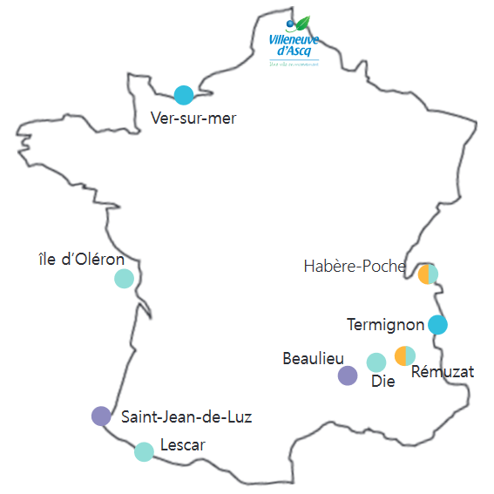
ACCUEILS DE LOISIRS
Tous les jeunes en situation de handicap doivent être accueillis dans les crèches, écoles et centres de loisirs, au même titre que les autres enfants.
LOISIRS / SPORTS
Centres de vacances Inclusion
Des enfants en situation de handicap inscrits aux séjours vacances
2024 - 7 enfants
2023 – 4 enfants
2022 - 4 enfants – 1 animateur supplémentaire pour l’un des séjours
2021 - 1 enfant
Les déficiences :
troubles de l’attention avec ou sans hyperactivité TDAH
Suivi :
Service Enfance

Slide 26
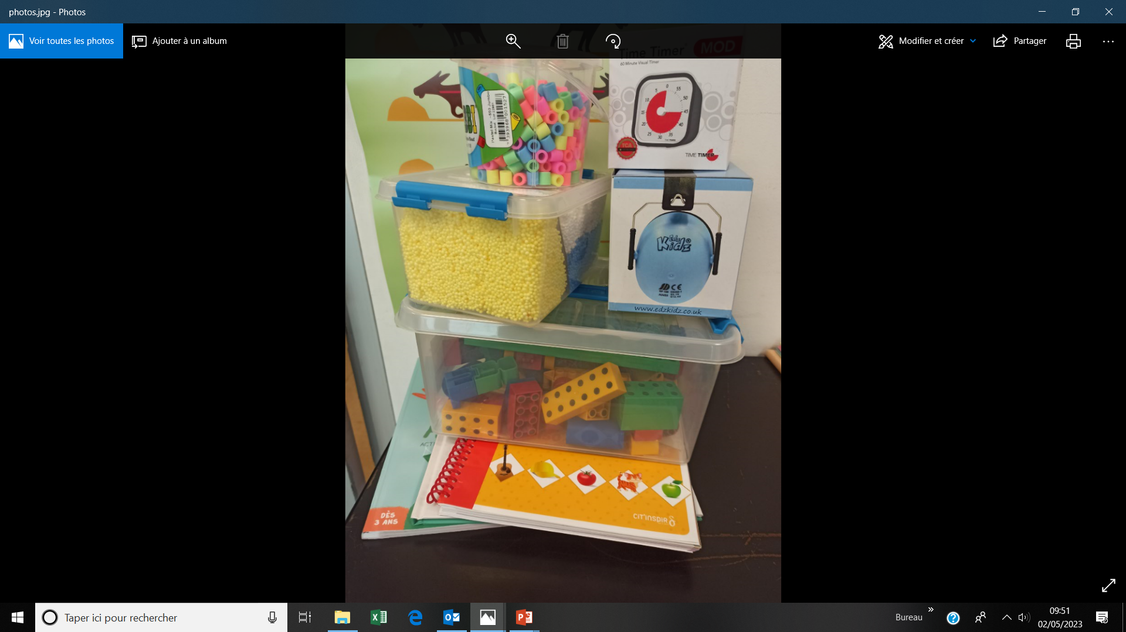
LOISIRS / SPORTS
Les accueils de loisirs
Un accueil adapté au service enfance :
Une coordinatrice de l’accueil des enfants en situation de handicap propose :
- Une rencontre équipe, famille, partenaires pour définir le projet d’accueil de l’enfant.
- Un lien permanent avec les équipes d’animation.
- L’acquisition d’outils éducatifs adaptés , jeux, livres…
- Le recrutement et le suivi d’animateurs vacataires pour l’accompagnement des enfants en situation de handicap.
- Gestion des Projets d‘Accueil Individualisé –PAI, non alimentaires (commune aux services enfance et affaires scolaires) soit environ 170 PAI.
Suivi :
Service Enfance

Slide 27

La Ville soutient et propose des activités pour l’ensemble des aînés.
LOISIRS / SPORTS
Animations en direction des aînés
Le service des aînés propose des ateliers, des sorties en favorisant l’accessibilité pour tous avec 7 000 inscrits :
- dont 101 personnes en situation de handicap 76 ( 47 femmes et 29 hommes) et 25 personnes de la Ménie
11 personnes en situation de handicap inscrites aux activités hebdomadaires :
2 aquagym, 1 tricot, 1 djembé, 1 yoga du rire, 1 chorale, 1 théâtre d’impro, 3 art plastique, 1 bourle
- En 2024 sorties traditionnelles et voyages
1 937 participants dont 31 personnes à mobilité réduite à toutes les sorties
- En 2024 les mille et une guinguettes (x9) de janvier à décembre
15 à 20 personnes en situation de handicap viennent à chacune des guinguettes
- Conseil villeneuvois des aînés (CVDA) : 2 membres sont en situation de handicap
- 4 Centres d’Expression, de Rencontre et d’Animation (CERA) sur le territoire qui accueillent 12 personnes en situation de handicap
Suivi : Service des aînés

Slide 28
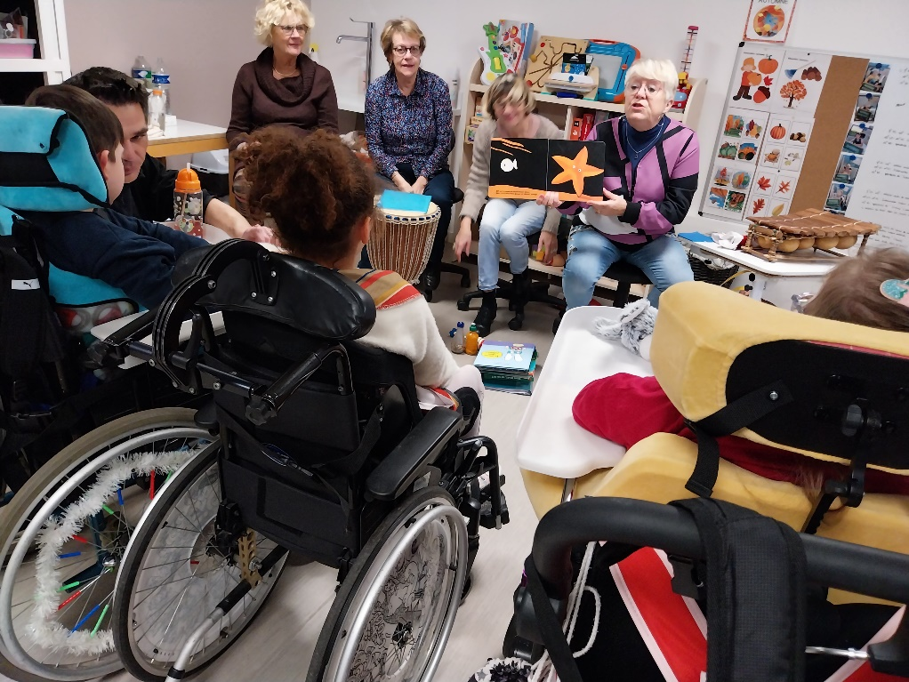
LOISIRS / SPORTS
Animations en direction des aînés
Nouveauté cette année 5 à 6 enfants de l’IEM Dabbadie viennent une fois par mois le mercredi matin, dans le jardin partagé pour participer à des ateliers autour du jardinage. Leur professeur et encadrants sont présents et ils sont encadrés par notre intervenante de l’association la Passerelle et des jardiniers de France.
Les membres de L'Association de Bénévoles œuvrant aux Loisirs des Aînés Villeneuvois de l’atelier de lecture musicale proposent une fois tous les deux mois de la lecture musicale pour 7 enfants de 7 à 12 ans polyhandicapés de l’IEM Dabbadie.
NOUVEAU
EN
2024
Suivi : Service des aînés

Slide 29

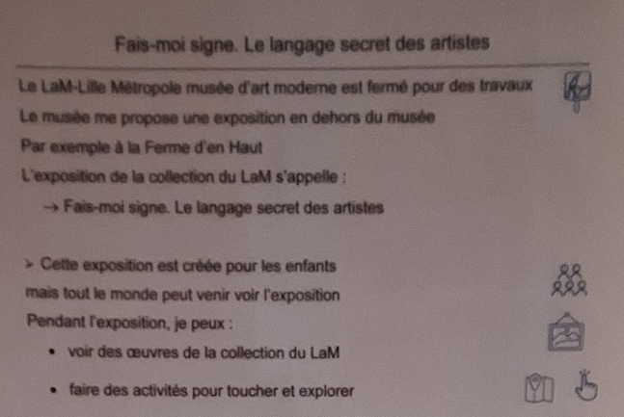
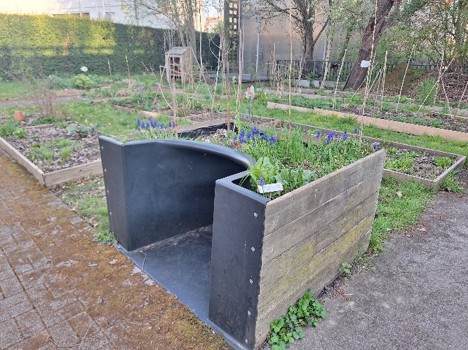
La communication FALC
« Vous pouvez toucher »
CULTURE
Ferme d’en Haut
Panneau CARTEL en salle d’exposition :l
les textes explicatifs des artistes sont proposés en Facile à Lire et à Comprendre, (FALC).
Certaines expositions peuvent être appréhendées de manière tactile, du bout des doigts afin d’améliorer la compréhension.
Visites des expositions avec une médiation adaptée auprès des instituts médico éducatif, IMpro, mais également auprès des scolaires .
Un carré potager de l'espace Carréo est accessible avec un carré en hauteur, pour une personne à mobilité réduite.
NOUVEAU
EN
2024
Suivi :
Service Culture

Slide 30
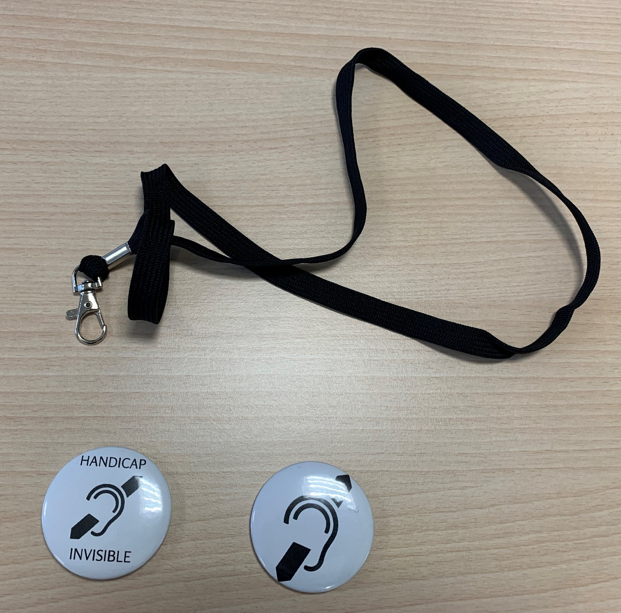
La communication
CULTURE
Ferme d’en Haut
Habituellement le service Culture créait des badges pour ses évènementiels.
Le handicap auditif est un handicap invisible, afin d’éviter des quiproquos ou des jugements erronés, le service culture a répondu à la demande de certains agents malentendants pour créer un badge avec le logo de l’oreille barrée.
NOUVEAU
EN
2024
Suivi :
Service Culture
Service accessibilité universelle d’usage et durable

Slide 31
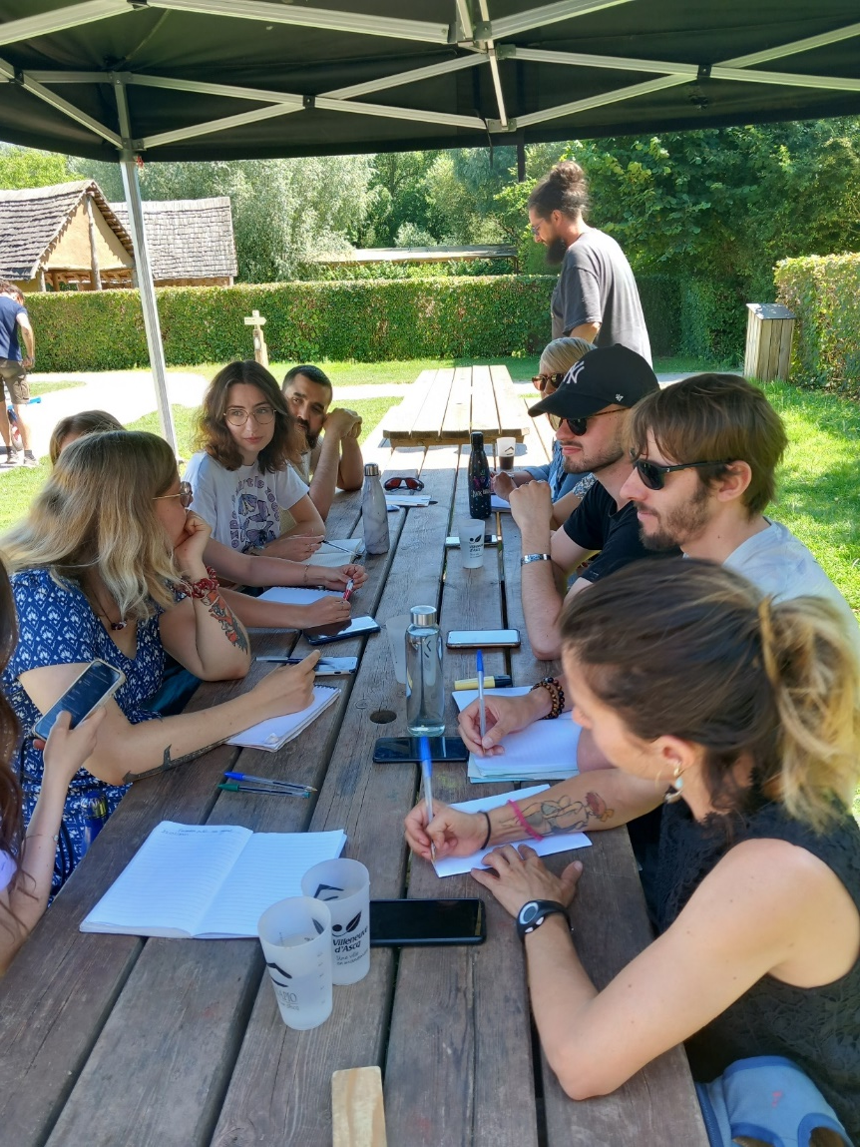
Sensibilisation - Formation
CULTURE
Parc Asnapio
NOUVEAU
EN
2024
Le service accessibilité a proposé aux agents du Parc archéologique Asnapio une sensibilisation aux handicaps.
Cette action a permis à chacun de s’exprimer en balayant les éventuels tabous et en questionnant sa pratique afin de l’adapter à tous…
Aussi, une nouvelle convention de partenariat avec l’association Pas à Pas va permettre d’aborder les questions relatives à une meilleure prise en compte des besoins du public autiste sur le territoire. Cela permettra aux agents municipaux d’acquérir de nouvelles clefs d’accompagnement en renforçant leurs connaissances.
Suivi :
Service Culture
Service accessibilité universelle d’usage et durable

Slide 32
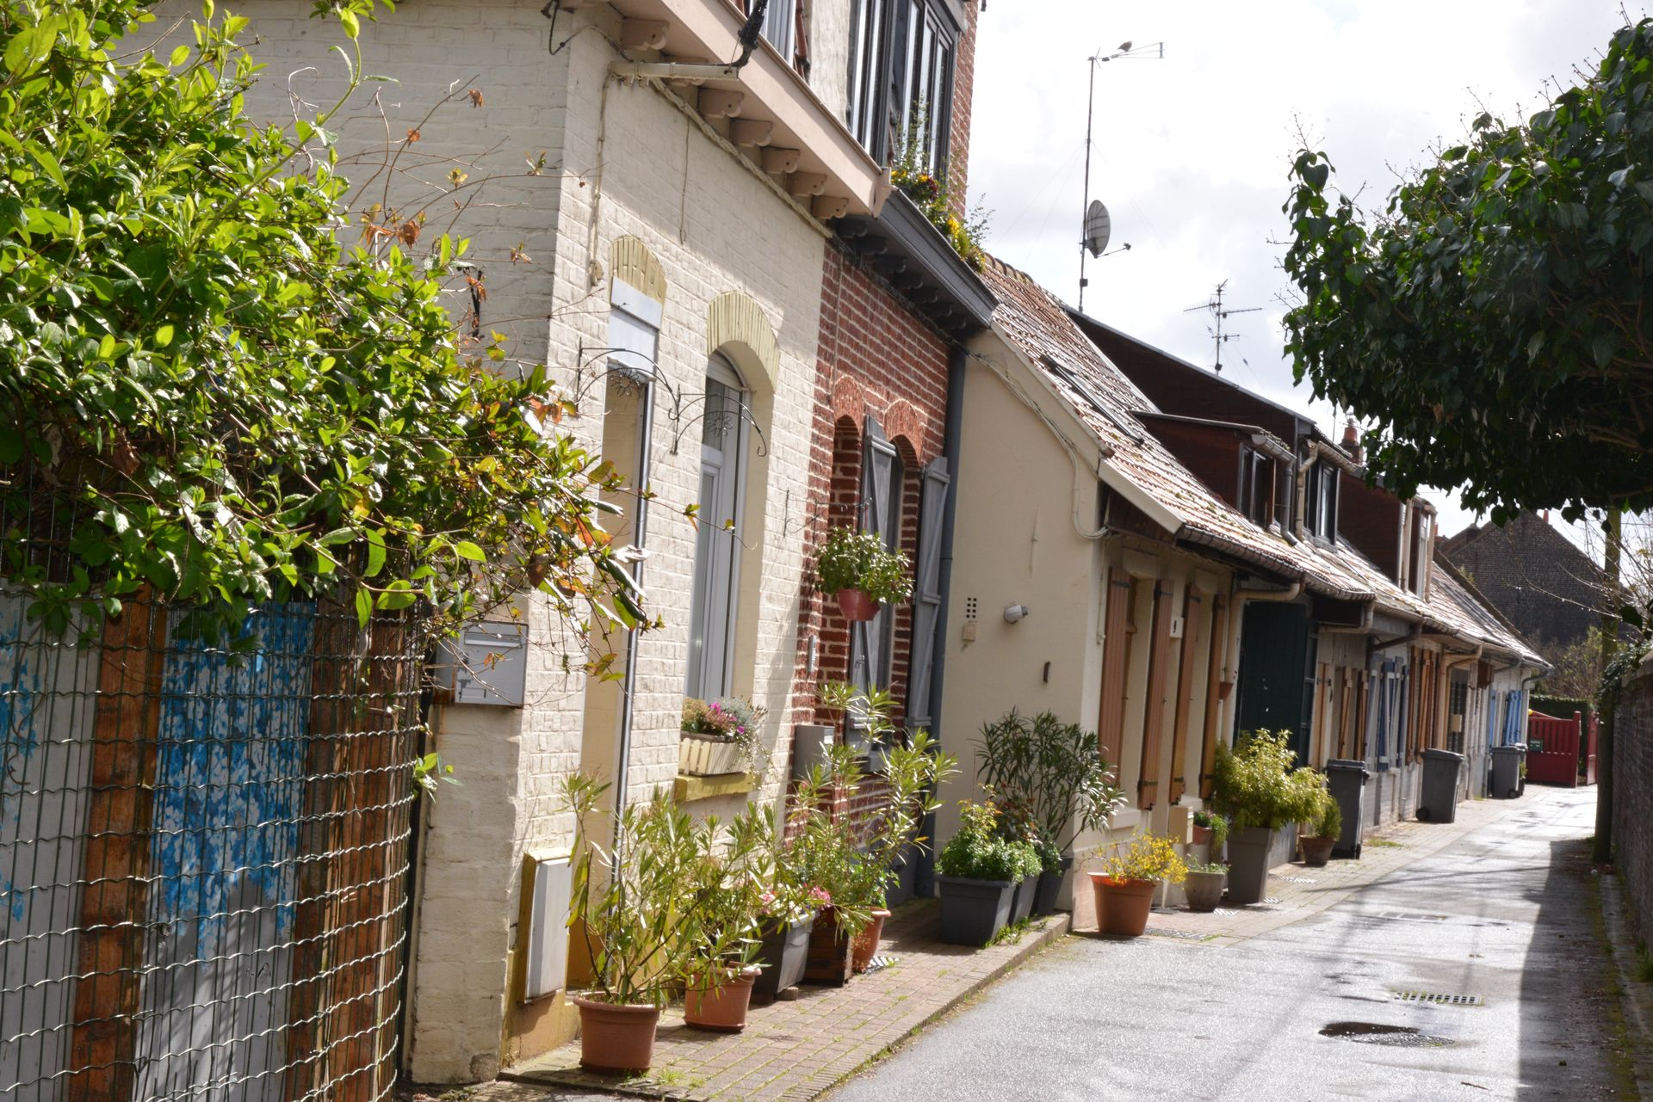

Journée du patrimoine 2024
CULTURE
Pôle patrimoine et musée
NOUVEAU
EN
2024
Dans le cadre des journées du patrimoine, les résidents du foyer la source ont emmené des citoyens à la découverte du patrimoine d’Ascq à travers les ruelles et les sentiers.
Suivi :
Service Culture
Foyer la source
Service accessibilité universelle d’usage et durable

Slide 33
CULTURE
Médiathèque Till l’Espiègle
Le service de prêt à domicile :
200 visites à domicile (96 tournées) (203 visites en 2023)
Dépôts de documents à l’EHPAD des orchidées
2 626 prêts au total en prêt à domicile (+388 par rapport à 2023)
Cela concerne une cinquante de personnes, ce chiffre reste stable au fil des années.
Fonds Lire autrement :
Collections DYS : 341 albums, romans, et documentaires jeunesse et adultes
Accès à Bibliodyssée (des livres numériques enrichis pour les jeunes DYS)
Collection LSF : 103 albums en LSF et documents pour apprendre la langue des signes
Création d’un fonds FALC : 14 documents
Tribune : mise à disposition de la Tribune en CD audio
Lecteur Victor : mise à disposition de 5 lecteurs de livres audio qui à la base sont destinés aux personnes déficientes visuelles, et aujourd'hui sont très utilisés par tous.
TOTAL DU FONDS : 463 documents et 1 295 prêts en 2024
Suivi :
Service Culture

Slide 34
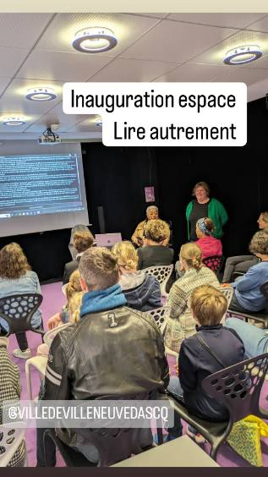
CULTURE
Médiathèque Till l’Espiègle
NOUVEAU
EN
2024
Inauguration du fonds le 17 mai 2024
Dyslexie : ciné-débat film témoignage sur les souffrances et les réussites des adultes et des enfants atteints de troubles Dys, Débat animé par l'association APEDYS
5 adultes
Atelier "Percevoir la musique différemment " par Vedanity affair
13 participants parents/enfants
Suivi :
Service Culture

Slide 35
AGENDA D’ACCESSIBILITÉ PROGRAMMÉE (Ad’AP)
C’est un engagement financier et calendaire, pour les travaux de mise en accessibilité des établissements recevant du public (ERP) et des installations ouvertes au public (IOP).
HABITAT ET ERP INCLUSIFS
La démarche de l’Ad’AP
La Ville de Villeneuve d’Ascq a fait le choix d’articuler ses travaux selon 2 niveaux :
- Le premier concerne les petits travaux ou travaux diffus, interrupteurs, revêtement de sol, plomberie..., celui-ci est en voie d’achèvement.
- Et le second niveau, les grands travaux ou travaux patrimoniaux tels que l’isolation, la rénovation de toiture… C’est à cette occasion que la Ville réalise les grands aménagements d’accessibilité comme la création d’ascenseurs, de rampes PMR…
Prorogation
Mise en conformité du patrimoine municipal des ERP et IOP de mars 2025 à mars 2028 validé par la Préfecture.
- Les dérogations seront proposées en 2025, notamment pour les groupes scolaires Verhaeren et Verlaine qui ont validé dans le cadre de leurs conseils d’écoles ces dérogations.

Slide 36
HABITAT ET ERP INCLUSIFS
Bilan de mise en conformité des ERP
de mars 2016 à mars 2025 : 267 ERP Ad’AP initial
23 ERP annulés, démolitions, ventes
Total 244 ERP
38%
41 %
93 ERP terminés
(Accessibles à 100%)
Suivi :
- Direction du Patrimoine bâti
- Service accessibilité universelle d’usage et durable
6 %
99 ERP
(Accessibles à 1%)
7 %
5 %
3 %
15 ERP
(Conformités
entre 76 et 99%)
7 ERP
(Conformités
entre 2 et 25%)
18 ERP
(Conformités
entre 51 et 75%)
12 ERP
(Conformités
entre 26 et 50 %)

Slide 37
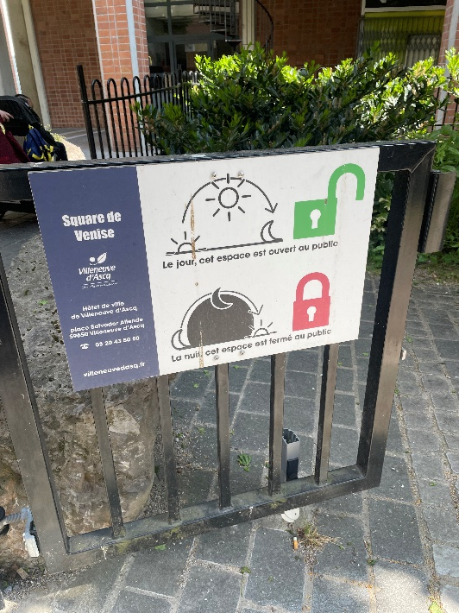
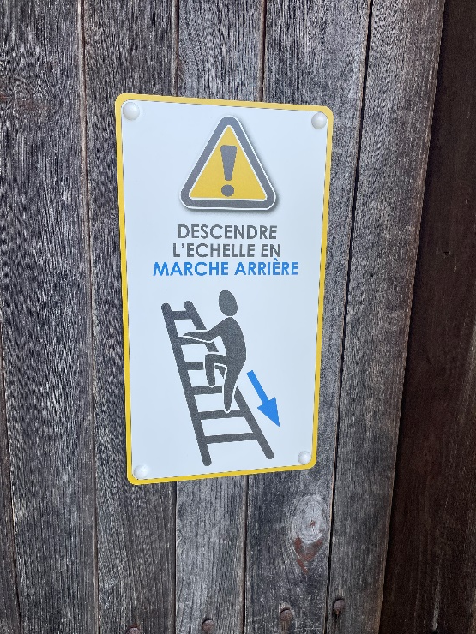
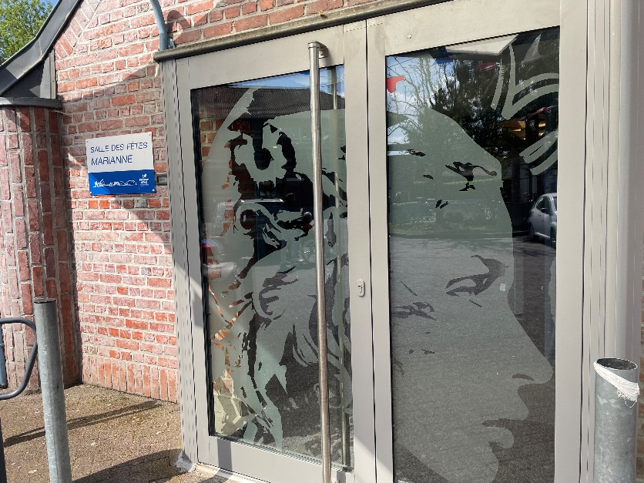

Dépasser le volet normatif de l’accessibilité en proposant une approche liée à l’usage.
HABITAT ET ERP INCLUSIFS
vitrophanie à la Salle Marianne
Borne audio pour localiser l’entrée
- 6 bâtiments municipaux équipés

Slide 38
HABITAT ET ERP INCLUSIFS
Bilan de mise en conformité des IOP
de mars 2016 à mars 2025 : 116 IOP Ad’AP initial
25 IOP annulés dont 15 jardins familiaux
Total 91 IOP
10 %
17 IOP
(Accessibles à 1%)
2 IOP
(Conformités
entre 2 et 25%)
70 %
17 %
64 IOP terminés
(Accessibles à 100%)
19 %
5 IOP
(Conformités
entre 26 et 50 %)
2 %
2 %
5 %
2 %
6 %
2 %
2 IOP
(Conformités
entre 51 et 75%)
Suivi :
- VEEP
- Service accessibilité universelle d’usage et durable
70 %
1%
1 %
1 IOP
(Conformités
entre 76 et 99%)

Slide 39
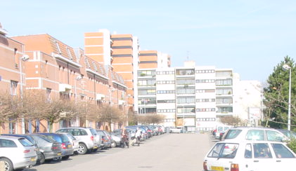
L'ATTRIBUTION D'UN LOGEMENT SOCIAL est conditionnée au dépôt préalable d'une demande de logement valide pour laquelle le demandeur a reçu un numéro unique d'enregistrement.
Pour les demandes de logements adaptés, les personnes en situation de handicap doivent être reconnues par la MDPH, et doivent compléter un feuillet listant les adaptions.
HABITAT ET ERP INCLUSIFS
La demande de logement
 | Toutes demandes confondues | Logements adaptés (demandes avec reconnaissance MDPH)
Total des demandes toutes communes | 29 136 27 524 (2023) | 1 633 1 580 (2023)
Total des demandes Villeneuve d’Ascq souhaitée | 5 676 3 547 (2023) | 286 246 (2023)
Nombre d’attributions à Villeneuve d’Ascq | 715 647 (2023) | 50 33 (2023)
6,99 %
5,10 % (2023)
Suivi :
Guichet Logement

Slide 40
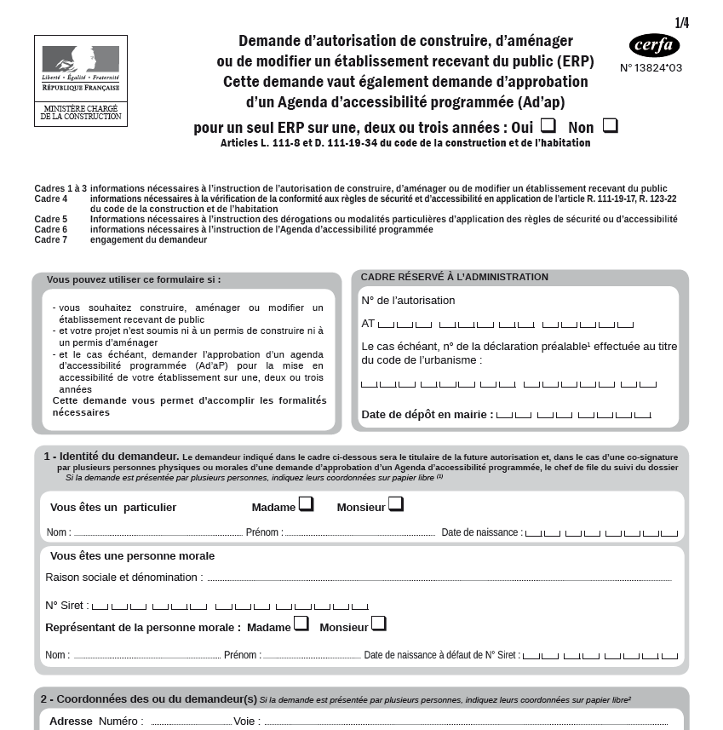
UNE DEMANDE D’AUTORISATION DE TRAVAUX (AT) est obligatoire dès qu’un ERP (Établissement Recevant du Public) modifie son aménagement intérieur (revêtements, mobilier, cloisonnement…). L’AT doit être validée par les Commissions d’accessibilité et de sécurité.
HABITAT ET ERP INCLUSIFS
Instruction des demandes
d'autorisation de travaux (AT)
En 2024 - 112 dossiers de demandes d'autorisation de travaux
En 2023 - 127 dossiers de demandes d’autorisation de travaux
(94 dossiers en 2022)
(115 dossiers en 2021)
(53 dossiers en 2020)
Suivi :
Service foncier

Slide 41
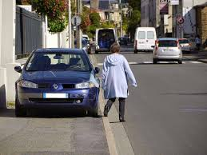
VOIRIE
LES VERBALISATIONS
Relatif au code de la route
Les verbalisations
pour infraction au stationnement
Verbalisations
 | Places GIG/GIC | Passages piétons | Trottoirs | Aire piétonne
En 2024 | 437 | 33 | 2 010 | 990
En 2023 | 238 | 19 | 2 956 | 777
En 2022 | 153 | 15 | 2 785 | 756
En 2021 | 90 | 13 | 897 | 0
En 2020 | 45 | 14 | 571 | 03
Suivi :
Police municipale

Slide 42
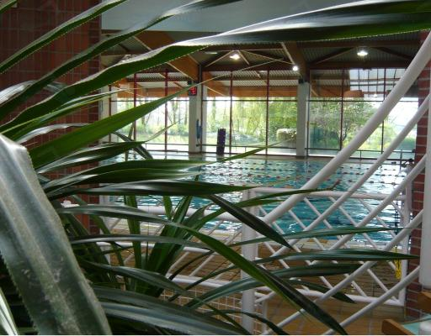
En 2024- 16 862€
pour l’entretien
des espaces verts
(en 2023, 15 230€)
(en 2022, 14 744€)
(en 2021, 14 500€)
MOYENS GÉNÉRAUX
Budget alloué aux secteurs protégés
Établissement et service d'accompagnement par le travail et entreprise adaptée.
Dans le secteur des espaces verts, une entreprise adaptée villeneuvoise a été retenue pour :
- l’entretien des patios de la piscine Babylone, 5 233 €
- la fauche de plusieurs espaces verts sur des terrains communaux, 11 629 €
Budget total 16 862 €
Suivi :
Service Espace verts

Slide 43
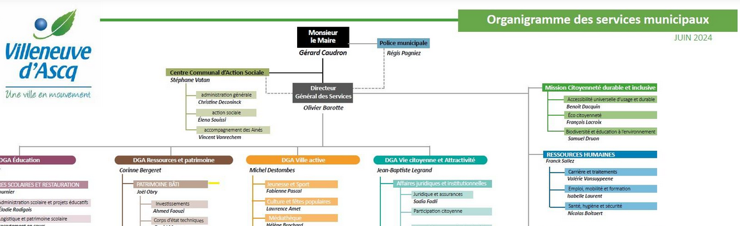
MOYENS GÉNÉRAUX
Création d’un service
Service accessibilité universelle d’usage et durable Depuis 2003, la mission accessibilité et handicap a su construire des projets cohérents, notamment en collaboration avec d’autres services municipaux. En outre, ces initiatives ont permis à la ville de Villeneuve d’Ascq d’asseoir sa légitimité dans ce domaine, en intégrant le réseau national des villes inclusives.
Afin de décliner les orientations politiques en terme d’accessibilité universelle et de développer et pérenniser cette mission, en mai 2024 la Ville a crée un service, avec un chef de service et un chargé de mission.
NOUVEAU
EN
2024
Suivi: Service accessibilité universelle d’usage et durable

Slide 44
L’aide est accordée par le Centre Communal d’Action Sociale (CCAS) aux personnes domiciliées à Villeneuve d’Ascq depuis au moins un an :
- pour l’acquisition de matériels ou d’équipements nécessaires à l’autonomie de la personne ;
- aux personnes reconnues en situation de handicap par la MDPH en complément d’autres co-financements (CPAM, PCH, mutuelle, caisses de retraite…) pour un montant maximum de 1500 € (350 € sans condition de ressources, 25 % de la dépense dans la limite maximum de 1150 € sous condition de ressources).
MOYENS GÉNÉRAUX
L’aide à l’autonomie des personnes
en situation de handicap
Année | Nombre de demandes | Montants accordés
2024 | 8 | 7 292 €
2023 | 4 | 1 850 €
2022 | 6 | 6 040 €
2021 | 3 | 3 390 €
Budget du CCAS
15 dossiers d’aide sociale à l’hébergement pour les personnes en situation de
handicap de – de 60 ans et 8 dossiers pour les + de 60 ans
▪ CPAM (pour les prestations légales)
▪ Mutuelle
▪ Employeur
▪ Prestations compensation du handicap (MDPH)
▪ Anah (Agence nationale de l’habitat)
▪ Caisse de retraite
▪ Retraite complémentaire
▪ Assurance
▪ AGEFIPH ou FIPHP (Fonds pour l’Insertion des Personnes Handicapées dans la Fonction Publique)
▪ Comité d’entreprise.
Les partenaires
Suivi : CCAS

Slide 45
Le Centre Communal d’Action Sociale (CCAS)
Les aides pour les personnes en situation de handicap de moins ou plus de 60 ans.
MOYENS GÉNÉRAUX
L’aide à l’autonomie des personnes
en situation de handicap
2024 | 17
2023 | 14
2022 | 15
Restauration à domicile
Moins de 60 ans
Transport
véhicule adapté
 | Moins de 60 ans | Plus de 60 ans
2024 | 4 | 12
2023 | 4 | 12
2022 | 2 | 16
 | Moins de 60 ans Bénéficiaire de l’AAH et (ACTP) Et/ou PCH aide humaine | Plus de 60 ans
2024 | 4 (352 heures) | 5 (460 heures)
2023 | 5 | 14
2022 | 7 | 6
Aide à domicile
Suivi : CCAS

Slide 46

L’action sociale dans la fonction publique territoriale s’est calquée sur les prestations que verse l’Etat à ses agents.
Volontariste dans le domaine du handicap, l’APCVA à ajouté à son volet social une aide pour les enfants en situation de handicap de ses adhérents.
MOYENS GÉNÉRAUX
Amicale du personnel communal
Prestations de l’APCVA* perçues par les agents dont les enfants présentent une situation de handicap reconnue par la MDPH
Montant différent selon l’âge des enfants.
 | Taux d'invalidité | Nombre d’amicalistes | Prestations "APCVA"*
En 2024 | 80% | 4 | 5 087 €
2023 | 80 % | 6 | 6 497€
2022 | 80 % | 6 | 7 352 €
Prestations de l’APCVA
Suivi :
APCVA
*APCVA = Amicale du personnel communal de Villeneuve d ’Ascq

Slide 47

CNAS – Conditions
- Si l’enfant a un taux d’incapacité supérieur ou égal à 80%, la prestation s’élève à 600€.
- Pas de condition d'âge à partir 80% de taux d’incapacité dès lors que l’enfant est à charge du bénéficiaire.
- Si le taux d’incapacité est compris entre 50% et 79%, la prestation s’élève à 230€ jusqu’aux 25 ans de l’enfant dans l’année civile
MOYENS GÉNÉRAUX
Personnel communal
Prestations du CNAS* perçues par les agents dont les enfants présentent une situation de handicap reconnue par la MDPH.
 | Taux d'invalidité | Nombre d’amicalistes | Prestation CNAS*
En 2024 | De 50 à + de 80% | 43 | 18 590 €
2023 | De 50 à + de 80% | 46 | 15 210 €
2022 | De 50 à + de 80% | 41 | 16 870 €
Prestations du CNAS
Suivi :
APCVA
Partenaire :
CNAS
* CNAS = Conseil national d’action sociale des collectivités territoriales

Slide 48
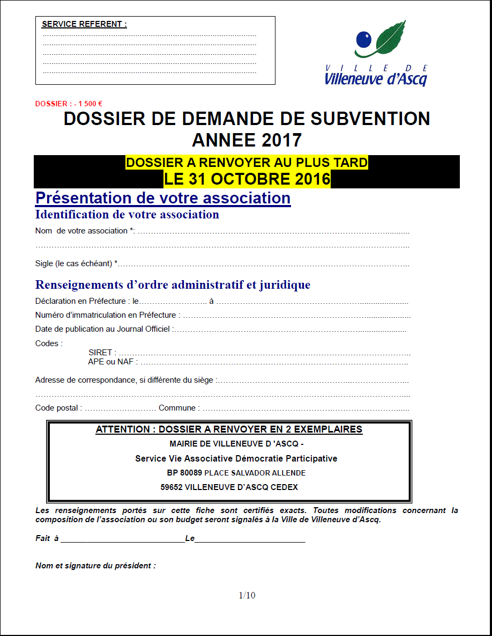
SUBVENTION MUNICIPALE
La Ville soutient, dans le cadre de sa politique handicap les actions favorisant l’autonomie, la participation et la citoyenneté des personnes en situation de handicap.
MOYENS GÉNÉRAUX
Subventions aux associations
œuvrant dans le domaine du handicap
En 2024 : 10 440 €
(11 750 € en 2023)
Pour 5 associations :
- Association HANDIFAC
- APF – France handicap
- Association CANOPPÉE
- Association Force T Villeneuvoise
- Association Surdi 59
Suivi :
Élue en charge du handicap
Service accessibilité universelle d’usage et durable

Slide 49
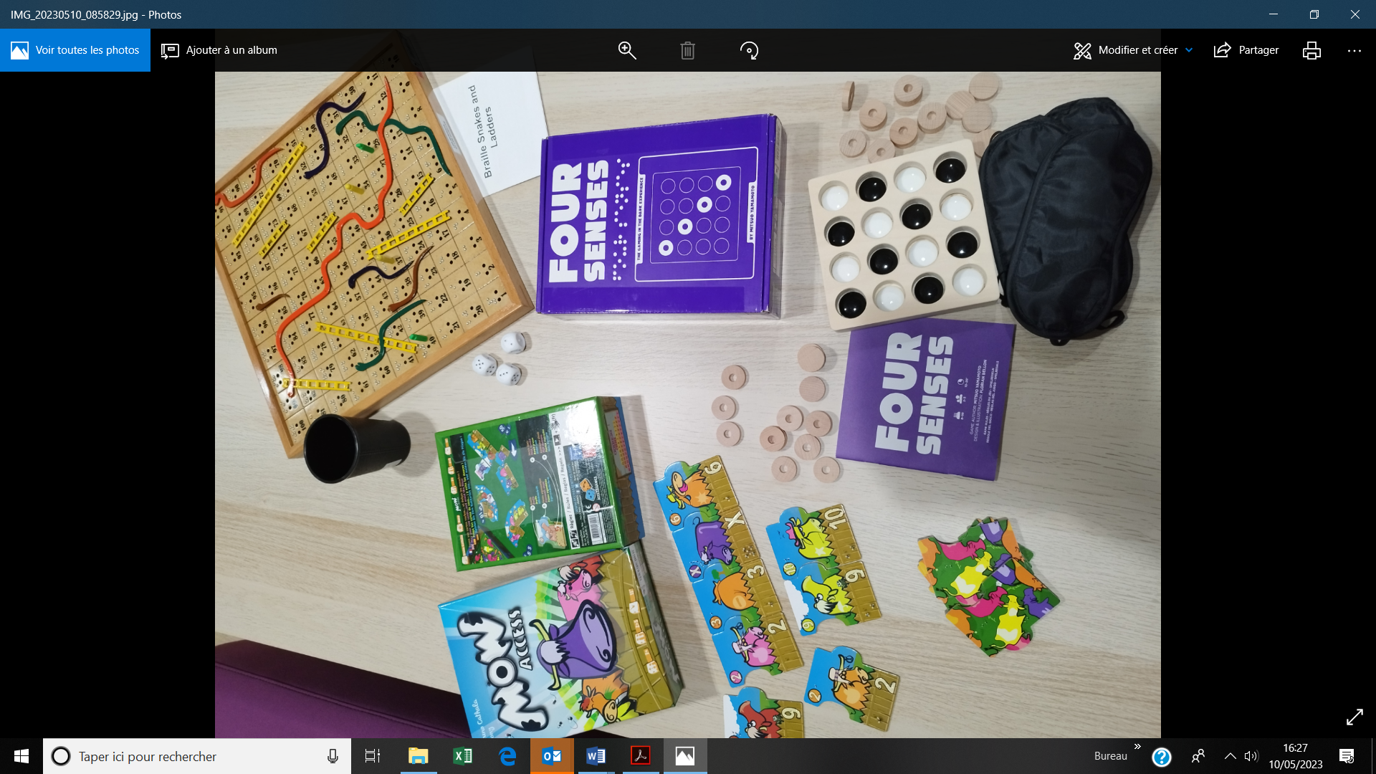
LES LUDOTHÈQUES ET SALLES DE JEUX
louent jeux de société, jouets et proposent des animations ludiques.
Ces espaces de sociabilité sont fréquentés par les établissements médico-sociaux.
Les règles de jeux sont adaptées par le personnel en fonction des capacités de chaque joueur. Des jeux inclusifs sont proposés dans les manifestations (nuit du jeu et fête mondiale du jeu)
ÉCHANGES ET PARTENARIATS
Des créneaux horaires dans les ludothèques
Sessad Camus- Pas à pas
Foyer la Source
Foyer les Lauriers
IME Lelandais
IEM Dabbadie
MAS de Baisieux
La Ménie
IME de Marcq-en-Barœul
ULIS Verhaeren
IME du Recueil
8 structures villeneuvoises
2 structures non villeneuvoises
Suivi :
Service Petite enfance

Slide 50

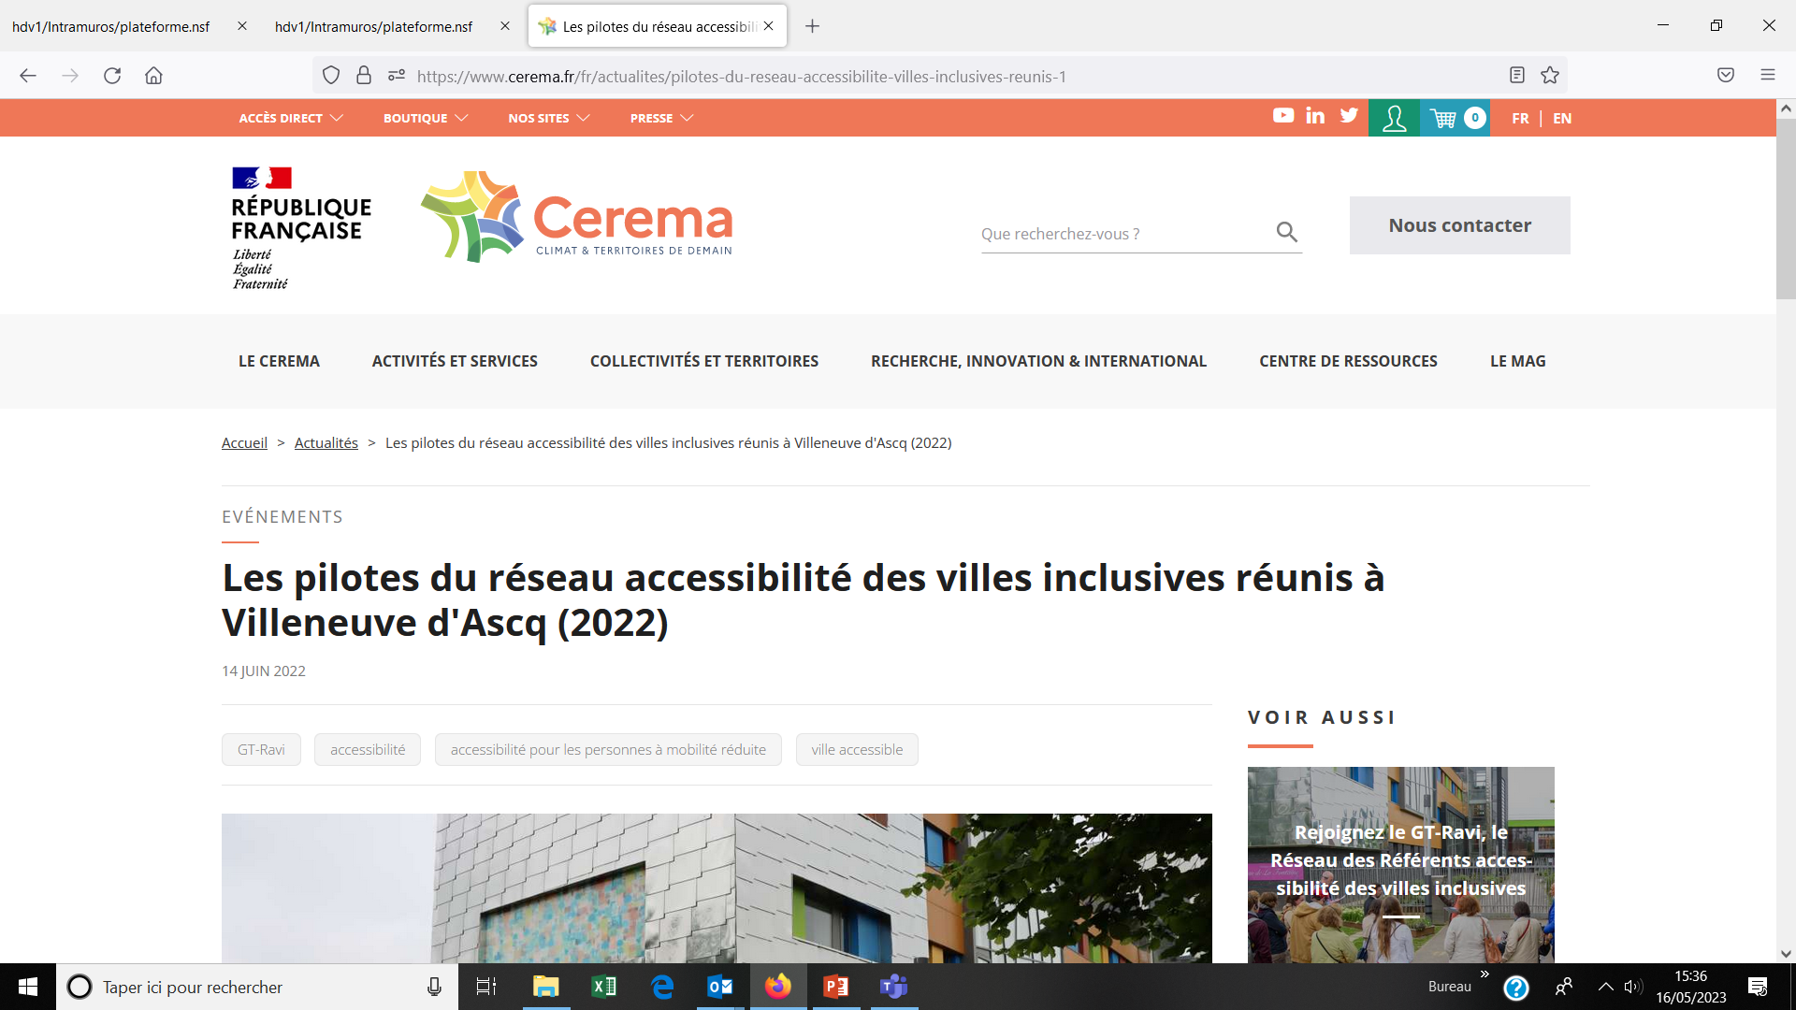
Depuis 2022, La Ville de Villeneuve d’Ascq est membre :
du Groupe Technique des Référents accessibilité des Villes inclusives (GT-Ravi)
De la commission solidarité de France urbaine.
Le Centre d'études et d'expertise sur les risques, l'environnement, la mobilité et l'aménagement (CEREMA) est un établissement à caractère administratif placé sous la tutelle conjointe du ministre de la Transition écologique et solidaire, et du ministre de la Cohésion des territoires.
ÉCHANGES ET PARTENARIATS
Partenariat
France Urbaine, participation à un questionnaire
CEREMA, participation et intervention à la MEL, atelier communication :
Penser l'accessibilité à l'échelle territoriale : https://www.cerema.fr/fr/actualites/initier-creation-observatoire-accessibilite-son-territoire
Accessibilité des bibliothèques et des médiathèques : https://www.cerema.fr/fr/actualites/comment-ameliorer-accessibilite-bibliotheques-mediatheques
Suivi:
Service accessibilité universelle d’usage et durable

Slide 51
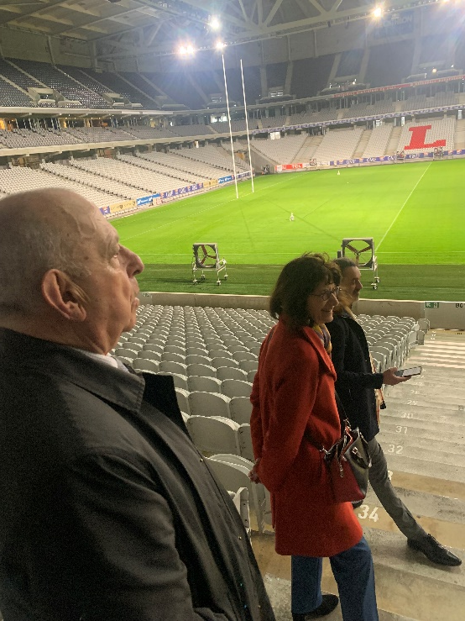
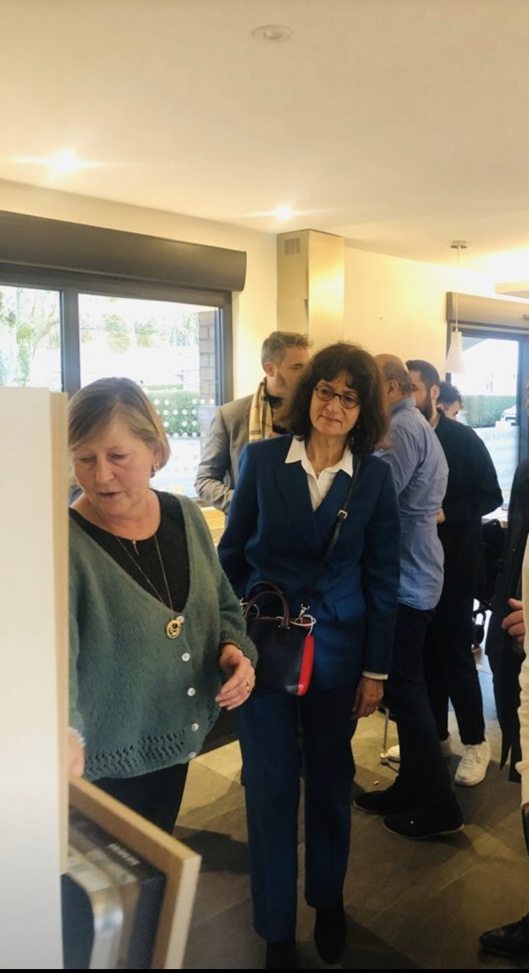
Isabelle Saurat, déléguée interministérielle à l’accessibilité, s’est rendue à la Maison universelle de Villeneuve-d’Ascq.
Elle a visité des aménagements pour les personnes en situation de handicap et a discuté de l’amélioration de l’accessibilité dans la ville.
ÉCHANGES ET PARTENARIATS
Partenariat
NOUVEAU
EN
2024
Visite à Villeneuve d’Ascq
De Madame isabelle Saurat,
Déléguée interministérielle à l’accessibilité
Suivi:
Service accessibilité universelle d’usage et durable

Slide 52
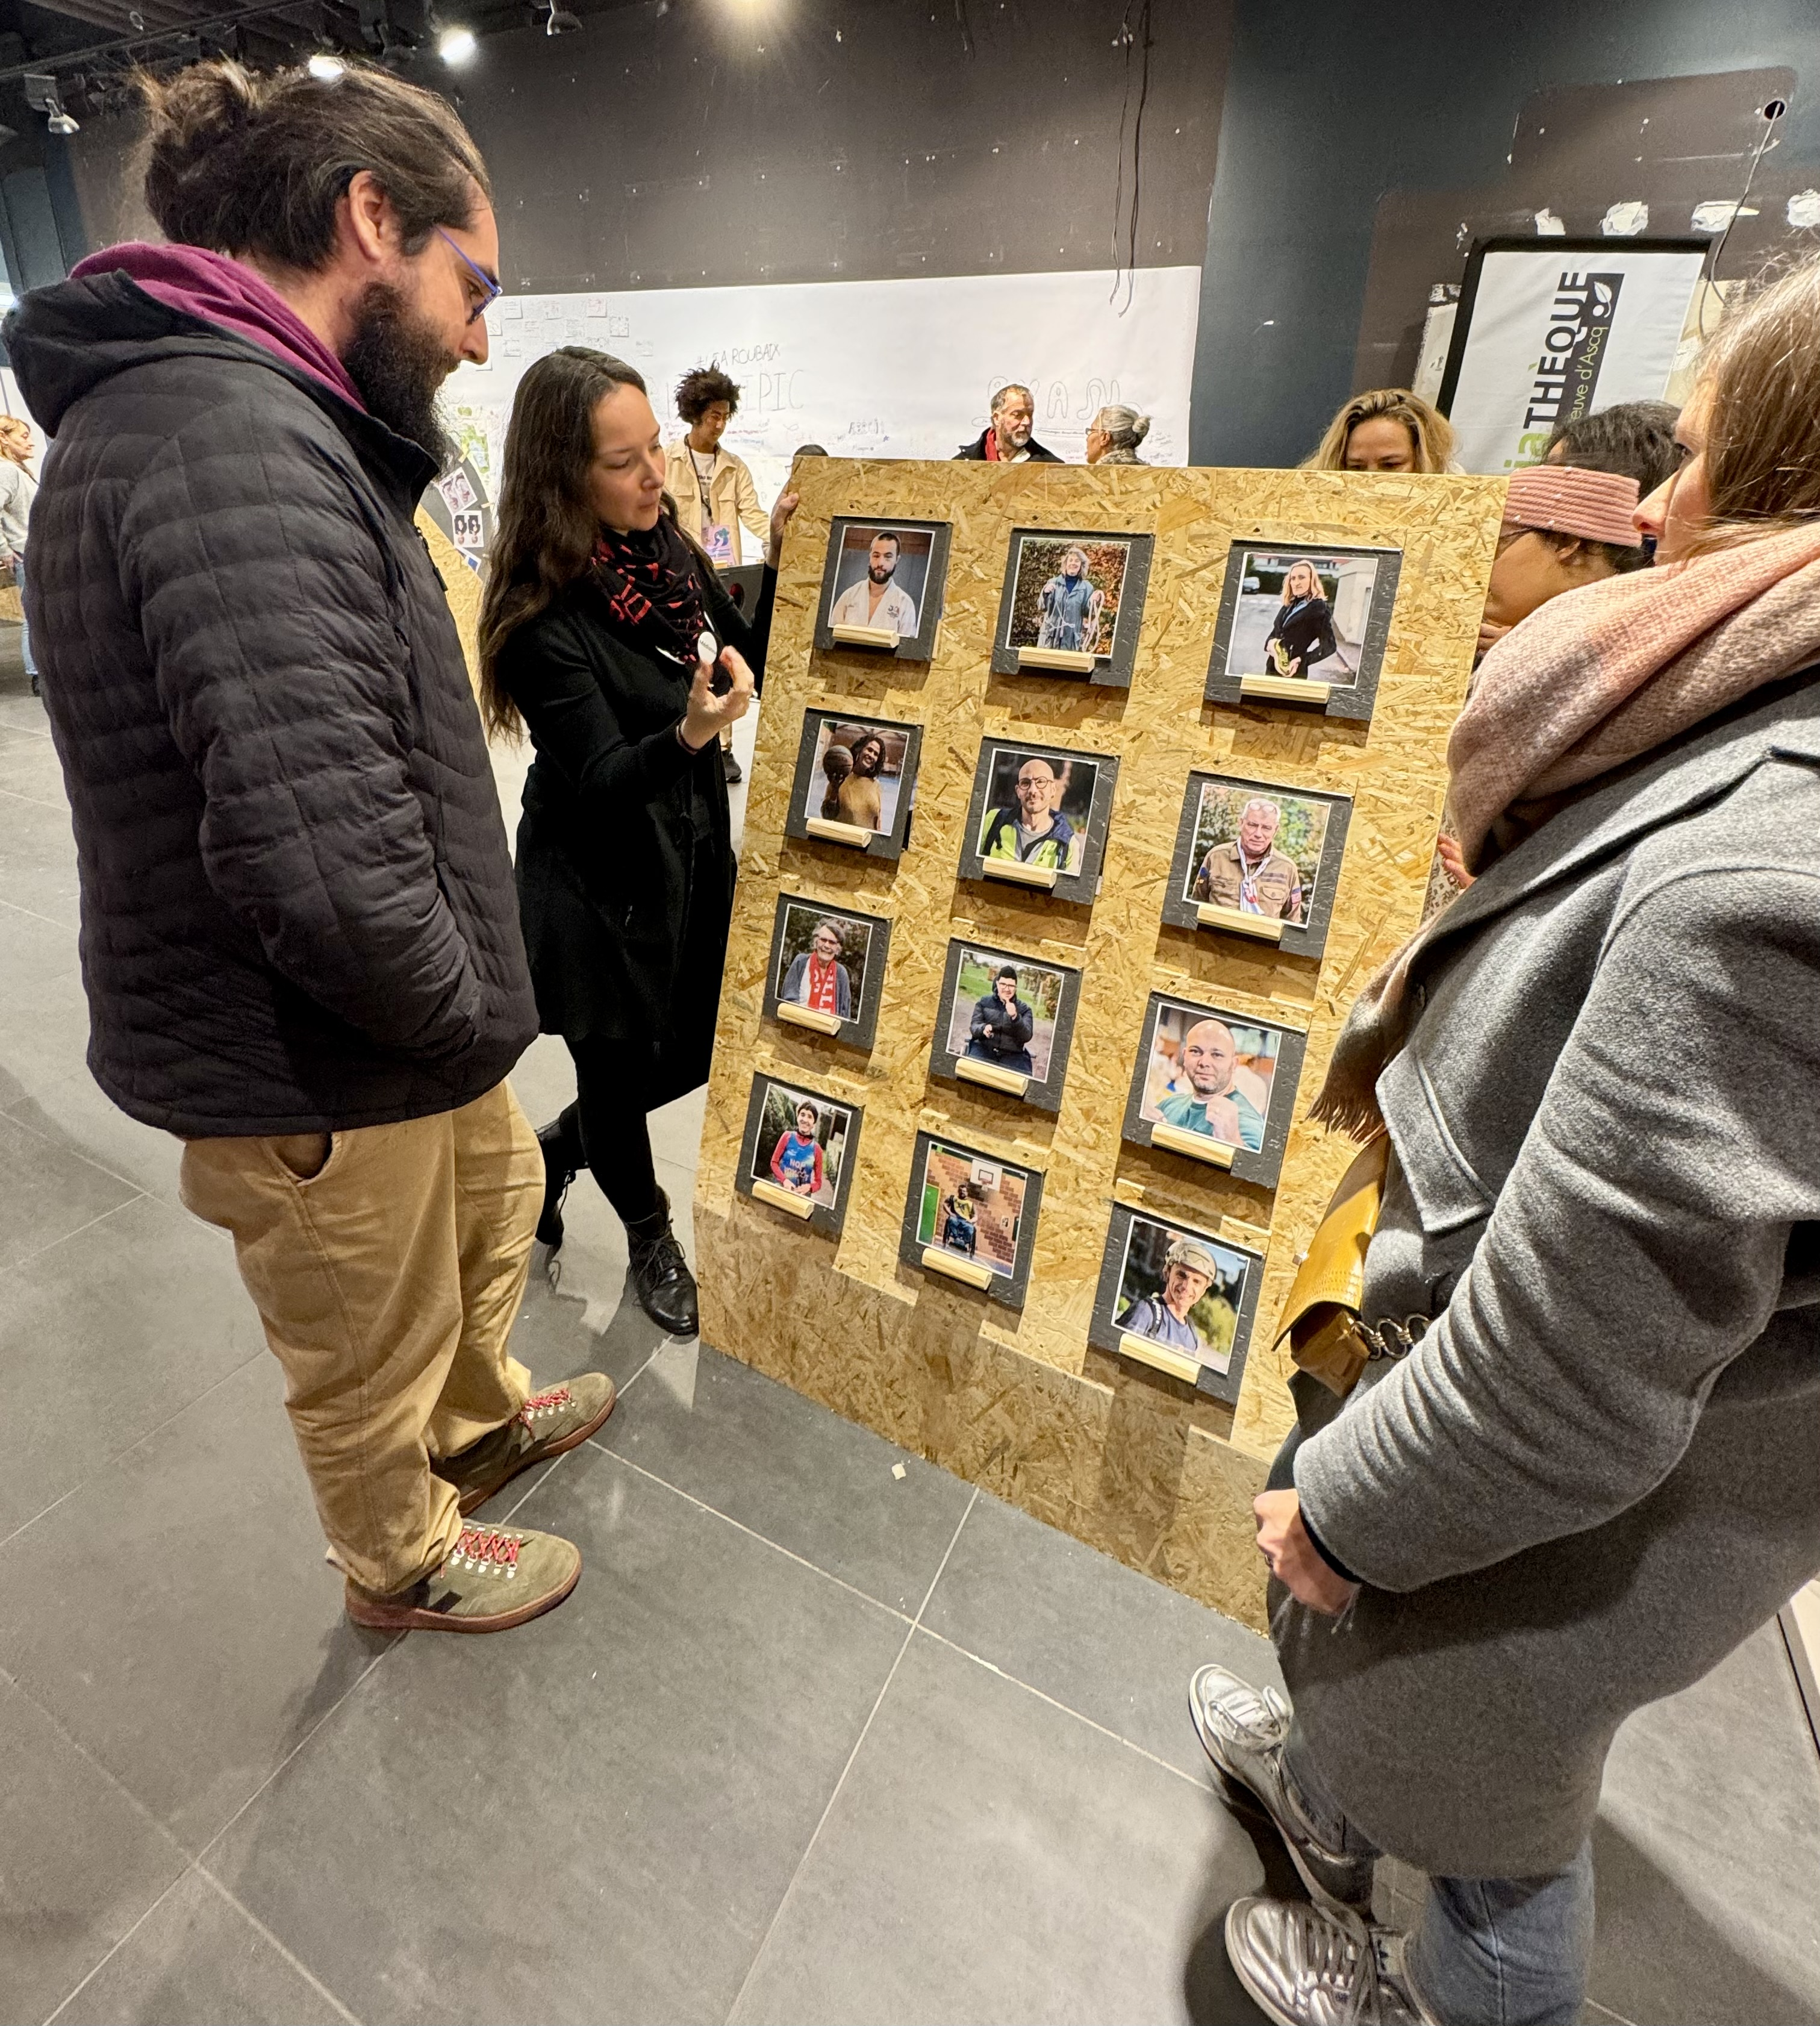
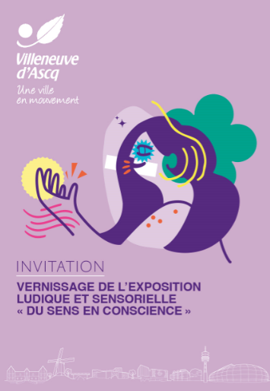
ÉCHANGES ET PARTENARIATS
Exposition du sens en conscience
Partenariat avec les établissements et associations villeneuvoises
Du 21 février au 12 mars 2024
1001 visiteurs
LIEU : AUshopping V2
L’exposition ludique et sensorielle pour découvrir la Ville de Villeneuve d’Ascq a mobilisé plus de 150 personnes en qualité de contributeurs.
Journée du patrimoine 2024
L’exposition a été proposée au château de Flers
Suivi:
Service Accessibilité universelle d’usage et durable
NOUVEAU
EN
2024

Slide 53
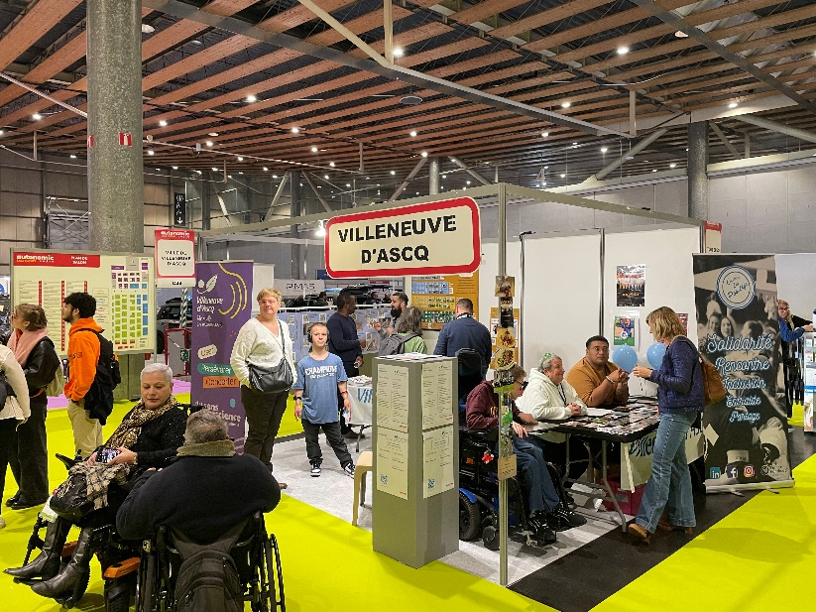
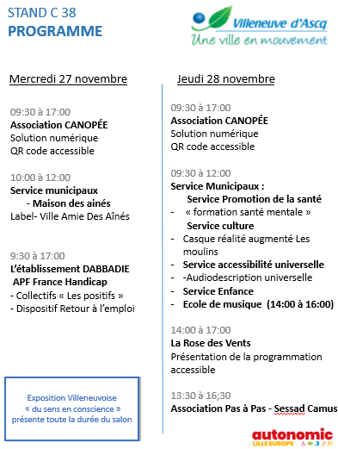
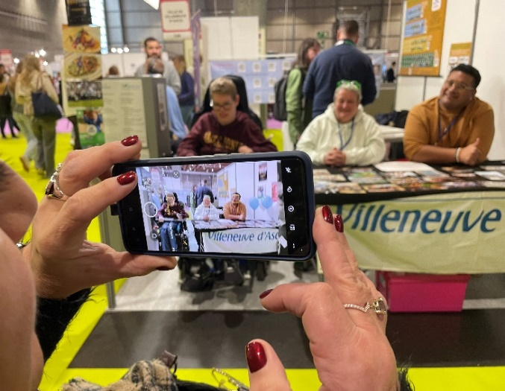
Partenariat avec les établissements
et associations villeneuvoises
ÉCHANGES ET PARTENARIATS
Salon autonomic
NOUVEAU
EN
2024
Partenaires associatifs et municipaux
Associations : Handifac ,Canopée, Pas à Pas, Surdi 59, La rose des Vents, Etablissements : Dabbadie, l’Impro du chemin Vert, et l’auto-entreprise Alpha Sens.
Les services municipaux : Maison des ainés, Promotion de la santé, culture et service accessibilité universelle d’usage et durable
Suivi:
Service accessibilité universelle d’usage et durable

Slide 54
FIPHFP*
Le FIPHFP finance, selon les situations, des aides techniques et humaines. Elles permettent aux employeurs publics de favoriser l’insertion professionnelle et le maintien dans l’emploi des personnes en situation de handicap.
L’EMPLOI DES PERSONNES EN SITUATION DE HANDICAP
37 aménagements de poste pris en charge FIPHFP (2023 – 17 aménagements de poste)
23 études de postes réalisées ou coordonnées
4 personnes ont pu bénéficier d’un contrat Parcours emploi et compétence (PEC) dans les écoles
4 agents ont pu bénéficier d’un tutorat pour compenser une situation de handicap.
Recrutement 2024 :
- 2 personnes ont été recrutées en tant que titulaire à la ville.
- 2 apprentis ont été recrutés en restauration scolaire et en piscine.
* FIPHFP = Fonds pour l'insertion des personnes handicapées dans la fonction publique
Suivi :
Direction des Ressources humaines

Slide 55
Loi du 11 février 2005
Entrée en vigueur en janvier 2006, elle rend obligatoire l’emploi de personnes reconnues handicapées et impose un taux de 6 % de l’effectif total rémunéré.
L’EMPLOI DES PERSONNES EN SITUATION DE HANDICAP
VILLE
 | 2018 | 2019 | 2020 | 2021 | 2022 | 2023 | 2024
Effectif total rémunéré au 1er janvier | 1240 | 1273 | 1302 | 1327 | 1330 | 1 202 | 1266
Nombre de BOE* présents en début d’année | 130 | 134 | 133 | 130 | 136 | 126 | 125
 | 10,57 % | 10,57% | 10,22% | 9,8% | 10,23% | 10,48% | 9,87%
* BOE = Bénéficiaire de l‘obligation d‘emploi
* RQTH = Reconnaissance
en qualité de travailleur handicapé
* Les autres catégories = accident de travail, maladie professionnelle, carte d'invalidité...
Autres catégories*
Agents reclassés
10,4%
3%
87,2 %
RQTH*
Suivi :
Direction des Ressources humaines

Slide 56
En 2024, le taux d’emploi légal des trois fonctions publiques : 5,93 %
- Fonction publique territoriale : 7,24 %
- Fonction publique hospitalière : 5,90%.
- Fonction publique d’Etat : 4,86 %
L’EMPLOI DES PERSONNES EN SITUATION DE HANDICAP
CCAS
 | 2017 | 2018 | 2019 | 2020 | 2021 | 2022 | 2023 | 2024
Effectif total rémunéré au 1er janvier | 172 | 164 | 154 | 154 | 156 | 157 | 152 | 144
Nombre de BOE présents en début d’année | 13 | 13 | 14 | 11 | 11 | 13 | 12 | 12
 | 7,76 % | 7,93 % | 8,43% | 7,14 % | 7,05% | 8,28% | 7,89% | 8,33%
50 %
RQTH
50%
Suivi :
Direction des Ressources humaines
Agents reclassés

Slide 57
NOTES

Slide 58
Direction général des services
Service accessibilité universelle d’usage et durable
Tél : 03 20 43 50 50
Email : accessibilite@villeneuvedascq.fr
Impression Ville de Villeneuve d’Ascq – Septembre 2025

